Slide 1
Ontmoetingsdag
Antwerpen 21 november 2019

Slide 2
OVAM-experten
Benchmarktool
Subsidiebeleid afvalstoffenbeheer
Handhaving selectieve inzameling bij bedrijven
Cateringmateriaal
Model politiereglement
  Maarten De Groof (team Lokaal Materialenbeheer – AMB)
Handhaving bij terreincontroles
  Bart De Wachter (team Terreincontrole – AD)
2036doelstelling Bodem
Inventarisbeheer
  Inge De Vrieze - Kristel Declercq – Nathalie Van Trier
  (team Lokale en Bovenlokale besturen – BB)

Slide 3
OVAM-experten
Asbestveilig Vlaanderen 2040
  Jasmine Jacobs (team Asbestafbouw – AMB)
Werking Mooimakers
  Sara Coessens – Els Gommeren (Vlaanderen Mooi – OVAM / VVSG / Fost Plus)
Circulaire inspiratie
  Elmar Willems (Vlaanderen Circulair – AMB)

Slide 4
Benchmarktool

Slide 5

Wat?
Gemeenten vergelijken
Afval
Bodem
Webtool
Export (.xlsx)
benchmark.ovam.be
Notes:
Doel van deze presentatie: “teaser”/voorsmaakje, dus enkel een kort, algemeen overzicht

Slide 6

Voor wie?
Steden en gemeenten
Intercommunales
Interafval/VVSG
OVAM

Slide 7

Welke indicatoren?
Prestatie-indicatoren
  Kwantitatief
Contextindicatoren
  Achtergrondinformatie
  Bestuur heeft weinig invloed
Beleidsindicatoren
  Beleid van het bestuur
  Verkenning van verschillen mogelijk
Notes:
Prestatie-indicatoren geven een kwantitatieve indicatie van het afval- en bodembeleid van de gemeenten.
Contextindicatoren zijn indicatoren die de afvalgegevens in uw gemeente kunnen beïnvloeden.
Beleidsindicatoren zijn indicatoren over het afval- of bodembeleid in een gemeente. Gebruik de beleidsindicatoren om verklaringen te vinden voor de verschillen in afval- of bodemcijfers tussen gemeenten.

Slide 8
Welke gegevens?
Prestatie-indicatoren
Ingezameld restafval
Papier en karton
Te onderzoeken percelen
…
Beleidsindicatoren
Handhaving
Zwerfvuil
Preventie
Dienstverlening
Bijdrage
Contextindicatoren
Belfius-groep
Intercommunale
Aantal inwoners
…
Notes:
Prestatie-indicatoren geven een kwantitatieve indicatie van het afval- en bodembeleid van de gemeenten.
Contextindicatoren zijn indicatoren die de afvalgegevens in uw gemeente kunnen beïnvloeden.
Beleidsindicatoren zijn indicatoren over het afval- of bodembeleid in een gemeente. Gebruik de beleidsindicatoren om verklaringen te vinden voor de verschillen in afval- of bodemcijfers tussen gemeenten.

Slide 9

Gegevensbronnen
Afval
  Online enquête huishoudelijke afvalstoffen
  Fost Plus, Recupel, Bebat
Bodem
  Gemeentelijke inventaris
Contextindicatoren
  Belfius, Statbel, FOD Economie, …
Openbare informatie
lokale besturen

Slide 10
Minder “één richting”
Lokaal bestuur
OVAM
Europa
Benchmarktool
Notes:
Lokaal bestuur speelt een essentiële rol
Gegevens overmaken
Gegevens controleren
Gegevens (opnieuw) aanbieden
Eenvoudig vergelijken
Extra functionaliteit
Valorisatie
Inspiratie voor lokaal beleid
Minder “één richting”

Slide 11
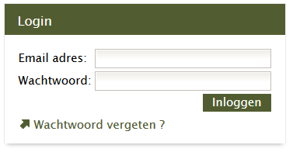
Inloggen?
benchmark.ovam.be
OVAM-gebruikersbeheer
  Automatisch toegang voor bestaande logins
  Nog geen login? Contacteer je beheerder

Slide 12
Menu
“dashboard”
vergelijken
achtergrond-informatie

Slide 13
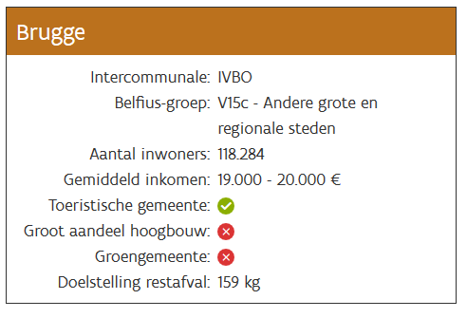
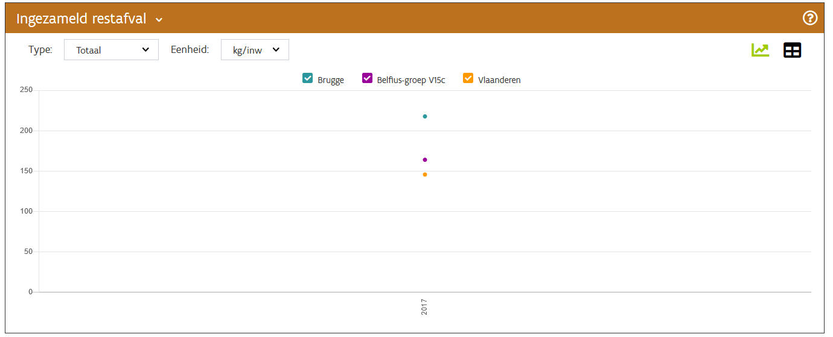
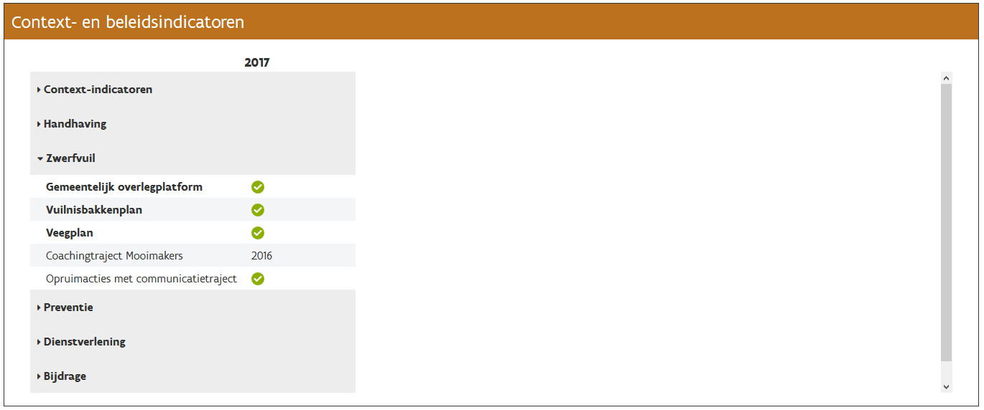
Notes:
“Mijn gemeente”
Links: infokader
Rechts boven: prestatie-indicatoren
Rechts onder: context- en beleidsindicatoren

Slide 14
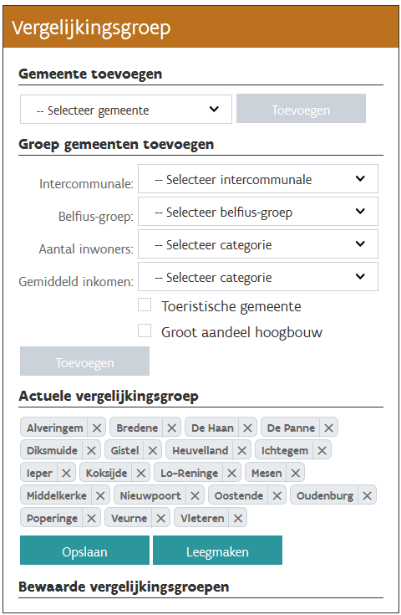
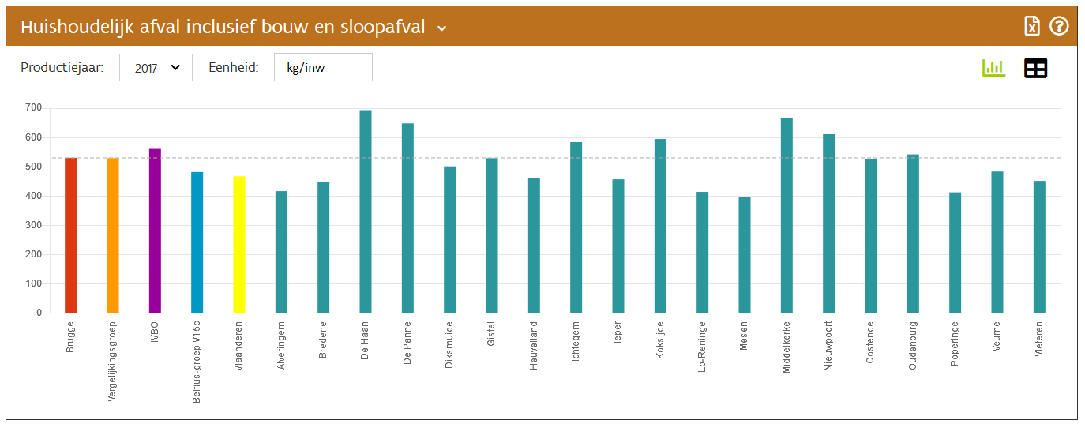
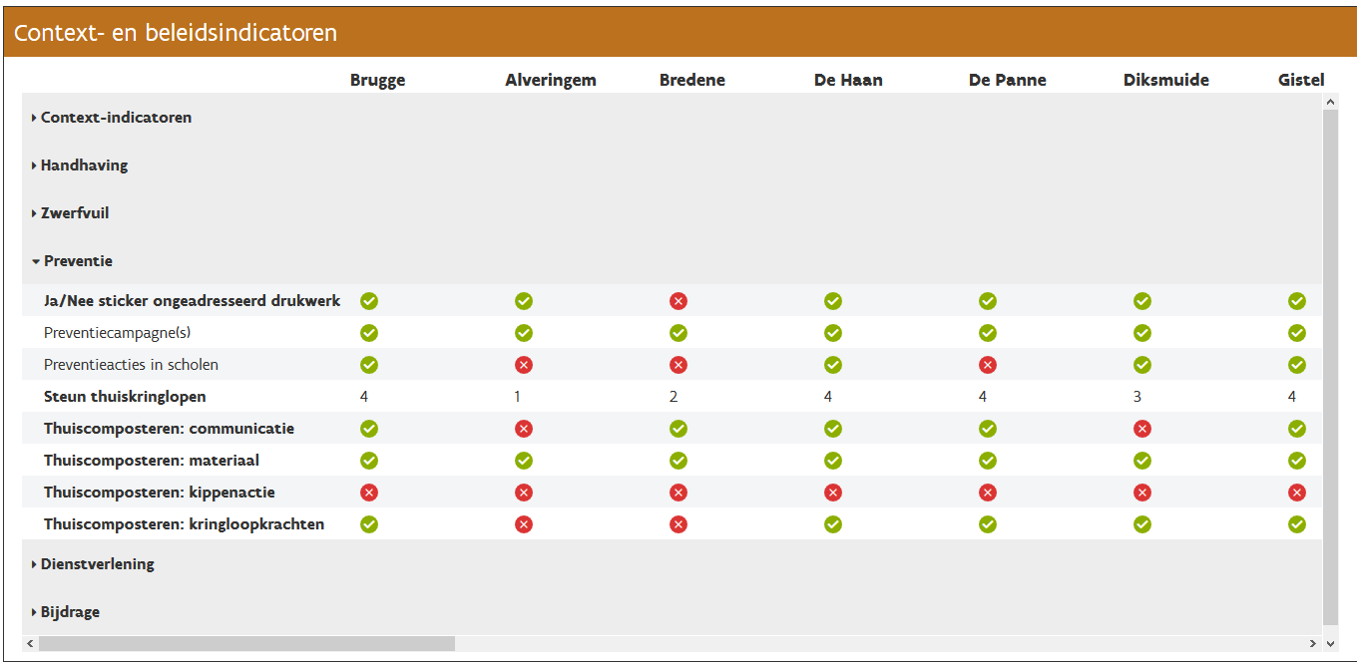
Notes:
“Mijn benchmark”
Structuur stemt overeen met “Mijn gemeente”.
Links: vergelijkingsgroep selecteren
Rechts boven: prestatie-indicatoren
Rechts onder: context- en beleidsindicatoren

Slide 15
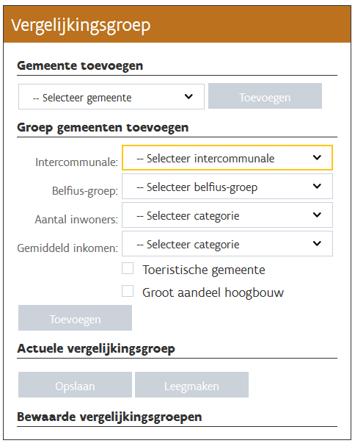

Slide 16
soms aanpasbaar
indicator
Waarde voor “mijn” gemeente
Notes:
“Mijn benchmark”
Structuur stemt overeen met “Mijn gemeente”.
Links: vergelijkingsgroep selecteren
Rechts boven: prestatie-indicatoren
Rechts onder: context- en beleidsindicatoren

Slide 17
Notes:
“Mijn benchmark”
Structuur stemt overeen met “Mijn gemeente”.
Links: vergelijkingsgroep selecteren
Rechts boven: prestatie-indicatoren
Rechts onder: context- en beleidsindicatoren

Slide 18
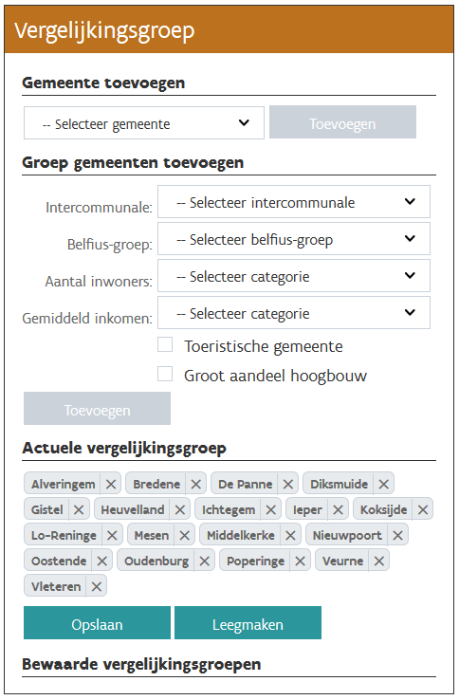
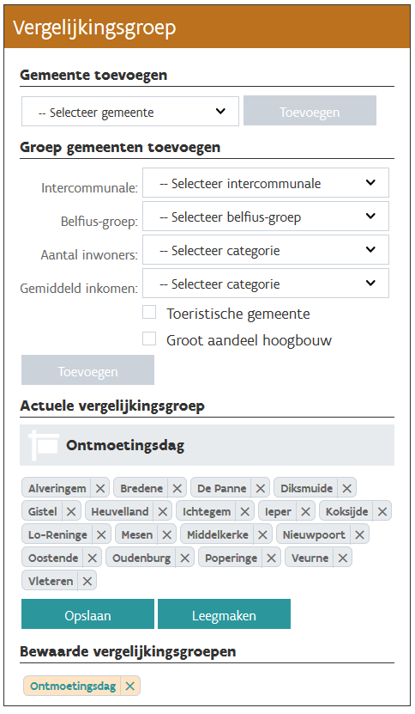
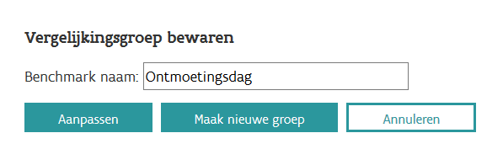
Notes:
Een vergelijkingsgroep Opslaan is mogelijk, maar uiteraard niet verplicht.

Slide 19
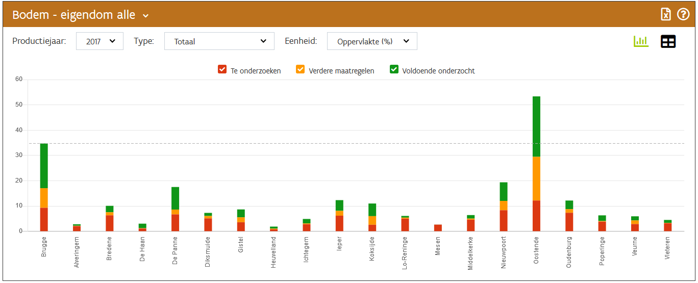
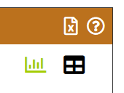
Meer uitleg
Export
(xlsx)
Grafiek
Tabel
Notes:
Vraagteken (?) = meer uitleg over deze indicator.

Slide 20
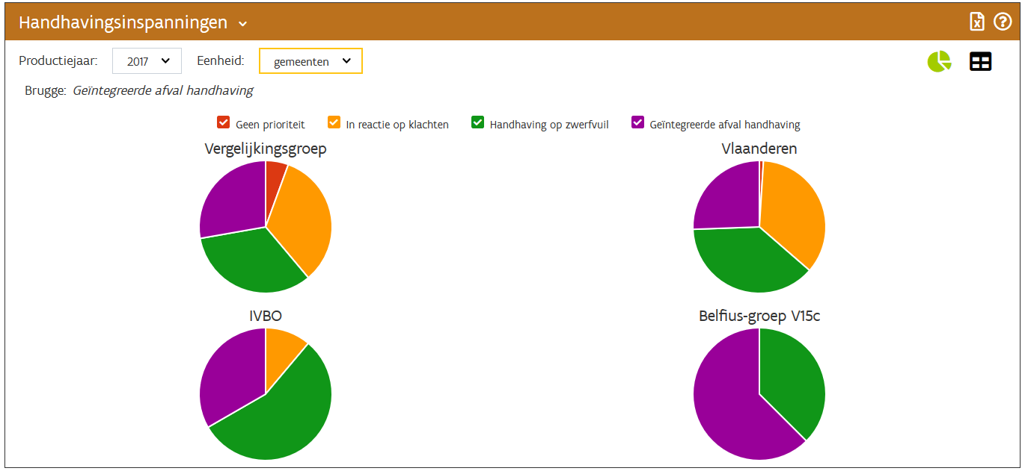
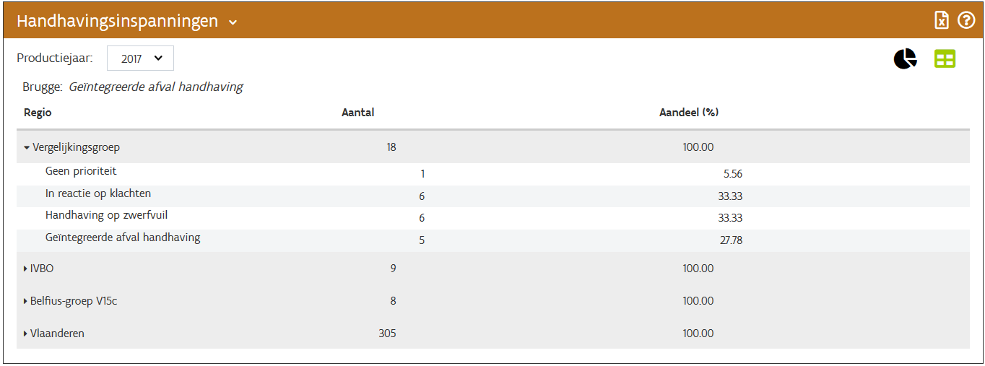

Slide 21
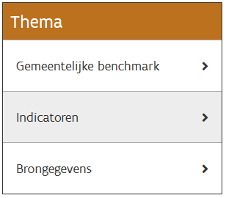

Slide 22
Toekomst
Andere jaren
  Bijvoorbeeld 2018
Nieuwe indicatoren
Eventueel: uitbreiding functionaliteit
  Nog te bekijken

Slide 23

Tips
Gebruik een recente browser
Foutje ontdekt? benchmark@ovam.be
Meer weten? https://ovam.be/gemeentelijke-benchmarktool

Slide 24
Subsidiebeleid
Financiële ondersteuning lokaal afval- en materialenbeleid: wat is nieuw?

Slide 25
Subsidiebesluit
Nieuw subsidiebesluit
  Besluit Vlaamse Regering : 12 mei 2017
  Nieuw MB en nieuwe algemene richtlijn 29 mei 2019
Tips bij opmaak subsidiedossier
  Subsidiedossier digitaal overmaken aan subsidies@ovam.be
  Voorwaarde om subsidie te verkrijgen: voorafgaande goedkeuring van de OVAM vooraleer:
    1. de opdracht te publiceren
    2. de opdracht te sluiten
  Reeds gedane investeringen en/of aangekochte items worden NIET gesubsidieerd
  Steeds 50 % subsidies, soms max forfaitair bedrag
  Exclusief BTW
  Minimum investering 5000 euro per aanvraag

Slide 26
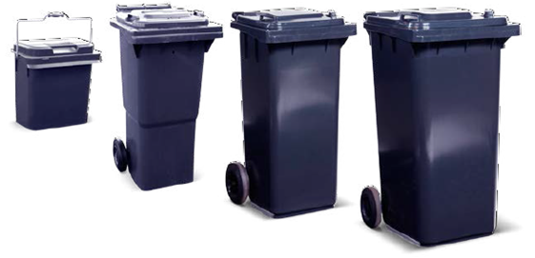
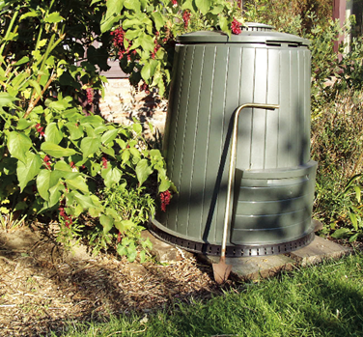
Subsidies
Compostvaten en –bakken
Voorzieningen voor huis-aan huis inzamelingen: containers en beladingssysteem op vrachtwagen
Ondergrondse afvalcontainers
Starten van een bijkomende selectieve inzameling van gft in een groenregio
Diftar-recyclageparken en mini recyclageparken
Sorteeranalyses van huisvuil
Projecten asbestafbouw
Koelinstallaties dierenkrengen
Transportcontainers als alternatief voor wegtransport
Zwerfvuil- en sluikstortbeleid: afvalbakken, camera's, kleine afvalzuigers (geen veegwagens)
Voorvergistingsinstallaties
Herbruikbare bekers en wasinstallaties

Slide 27
Subsidies via halve euro
Vereisten
  Optimalisatie sorteren verpakkingsafval
  Innovatieve (proef)projecten
  Duur : max. 2 jaar
Max subsidie
  € 25.000/project voor gemeente; € 50.000/project voor IC
  Investeringen 100 % subsidies, personeelskosten 50 % subsidies
Wat kan?
  Verbetering selectieve inzameling
  Specifieke communicatie naar doelgroepen, bv afvalstewards
  Selectieve inzameling in openbare ruimte
  Oplossingen voor hoogbouw
  …
  NIET: aankoop containers, straatvuilnisbakken -> wel via subsidiebesluit

Slide 28
Meer info ivm subsidies
https://www.ovam.be/subsidies-voor-lokale-besturen
subsidies@ovam.be
asbest@ovam.be

Slide 29
Selectieve inzameling
Handhaving bij bedrijven

Slide 30
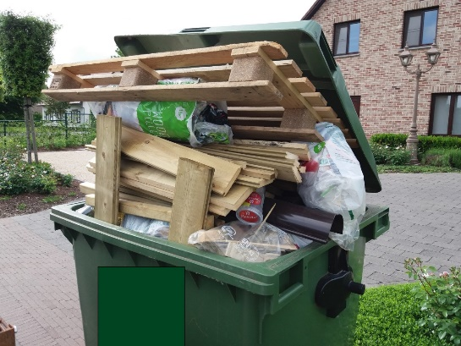
Praktijkvoorbeelden

Slide 31
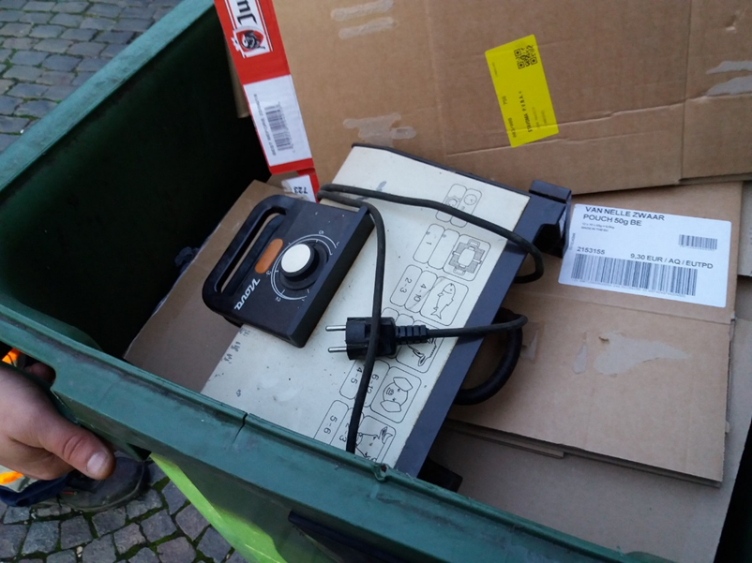
Praktijkvoorbeelden

Slide 32
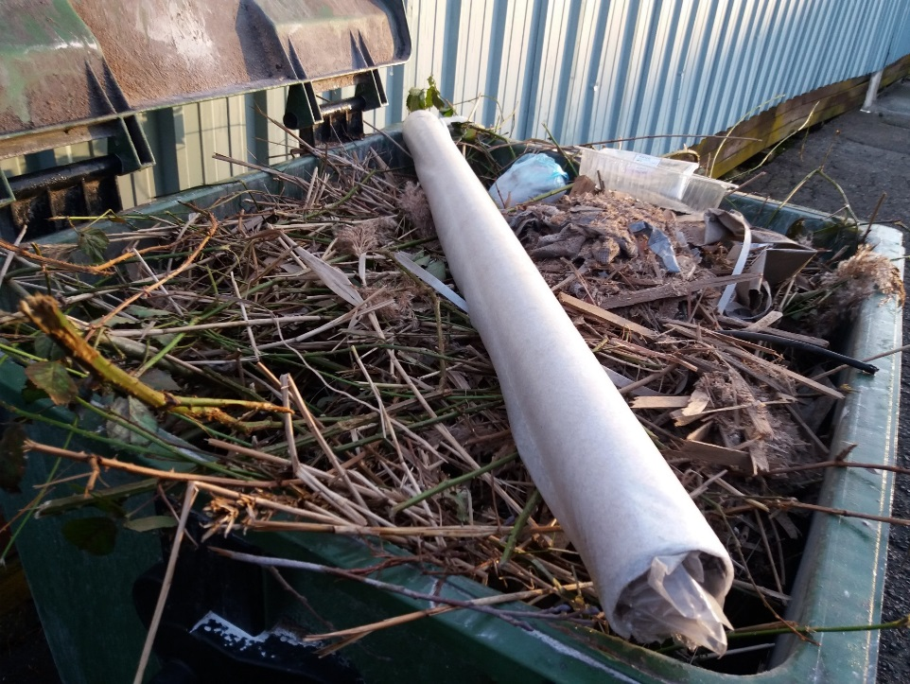
Praktijkvoorbeelden

Slide 33
Belang van controles bij bedrijven: rolcontainers
Rolcontainers | Fractie | % | Som per groep
Verplicht selectief in te zamelen + recycleerbaar | Recycleerbaar P/K | 10,08% | 28,60%
 | Textiel | 2,78%
 | PMD | 2,77%
 | A-hout | 2,69%
 | Steenpuin | 2,13%
 | Spaanplaat | 1,75%
 | Groen/tuinafval | 1,48%
 | Regulier glas | 1,29%
 | B-hout | 1,26%
 | Metaal | 1,23%
 | AEEA | 0,76%
 | Autobanden | 0,38%
Verplicht selectief in te zamelen + niet-recycleerbaar | KGA | 0,36% | 0,39%
 | Asbest | 0,04%
Totaal verplicht in te zamelen |  |  | 29,00%
Niet verplicht selectief in te zamelen, wel recycleerbaar | Folies | 8,53% | 23,17%
 | Los/verpakt OBA | 8,10%
 | Harde plastics | 5,61%
 | Spanbanden | 0,61%
 | EPS | 0,32%
Totaal recycleerbaar |  |  | 51,77%

Slide 34
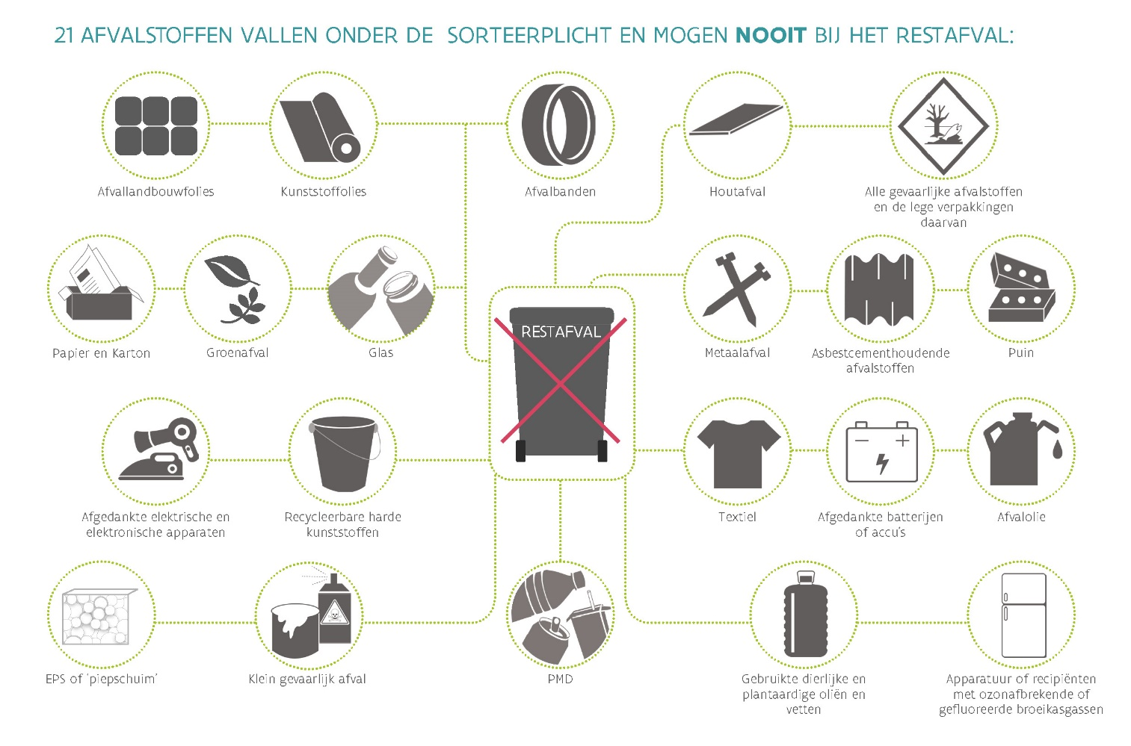
Sorteerplicht bedrijven

Slide 35
Lokale besturen: handhaving bij bedrijven
Brochure
Modelaanmaning
Online registratietool
https://www.ovam.be/handhaving-bedrijfsrestafval-op-lokaal-niveau

Slide 36

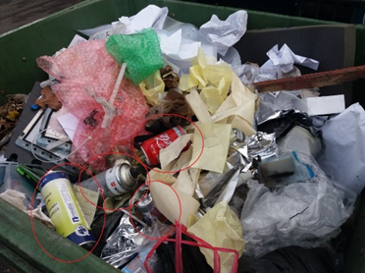
Verloop van een controle
Controle specifiek op correcte sortering of tijdens andere controle
Indien grove overtredingen van de sorteerplicht -> verder controleren
Aanmaning
  Geen of niet correct “contract” met inzamelaar
  Onvoldoende sortering
Proces-verbaal
  Geen sortering
  Gevaarlijke afvalstoffen bij restafval

Slide 37

Meer info
https://www.ovam.be/handhaving-bedrijfsrestafval-op-lokaal-niveau
lokalebesturen@ovam.be

Slide 38
Cateringmateriaal
Nieuwe wetgeving op evenementen en bij (lokale) besturen

Slide 39
Nieuwe wetgeving cateringmateriaal vanaf 01.01.2020
Notes:
Nieuwe VLAREMA wet vanaf 1/1/2020:
1. EVENEMENTEN NIET GEORGANISEERD DOOR DE OVERHEID:
Het serveren van drank in recipiënten voor eenmalig gebruik bij evenementen verboden, tenzij de eventorganisator een systeem voorziet dat garandeert dat minstens 90% van de eenmalige verpakkingen gescheiden wordt ingezameld voor recyclage.
2. EVENEMENTEN GEORGANISEERD DOOR DE OVERHEID:
de 90%-regel geldt niet.
3,OVERHEDEN IN EIGEN WERKING:
Overheden moeten ook in hun eigen werking voorzien dat dranken in herbruikbare recipiënten komen, tenzij het gaat over drankautomaten op voorwaarde dat er voldoende gescheiden afvalmogelijkheden zijn, bij de automaat én waar gedronken wordt. (vuilbakken pmd)
VERANTWOORDELIJKHEID:
De verantwoordelijkheid om aan de wetgeving te voldoen ligt bij de eventorganisator
“Het is aan de eventorganisator om ervoor te zorgen dat de nodige afspraken zijn gemaakt met alle aanbieders van dranken die binnen een afgebakende evenementenzone zitten. De eventorganisator is de eindverantwoordelijke voor de naleving van bovenstaande regels over bekers en drankverpakkingen."

Slide 40


Eigen werking overheid?
overheden:
  drankaanbod hoofdzakelijk eigen personeel (kantines, koffieruimtes, vergaderruimtes,…)
≠ overheden:
  scholen
  ziekenhuizen
  rusthuizen
  ! Niettemin worden initiatieven rond afvalpreventie aangemoedigd…
  ! En blijft de algemene sorteerplicht voor bedrijven van kracht
  OPGELET:
  Een speciale ‘manifestatie’ in een school, ziekenhuis of rusthuis (bv. schoolfeest, concert) valt wel onder de regelgeving voor (publieke of private) evenementen
Notes:
eigen werking van de overheid
= bedoelen we dranken die hoofdzakelijk worden aangeboden aan het eigen personeel (bv. in kantines, in koffieruimtes, in vergaderruimtes...).
NIET: dranken die hoofzakelijk worden aangeboden aan bezoekers die niets met de overheidswerking te maken hebben, bv. Dranken aangeboden op een provinciaal recreatiedomein met cafetariavoorzieningen, vallen hier niet onder.
Definitie overheid: zie interpretatiedocument op website groenevent
Regel
= géén wegwerpbekers of eenmalige drankverpakkingen.
waterfonteintjes of koffieautomaten: herbruikbare glazen of tassen
Vergaderruimtes: herbruikbare bekers, glazen, karaffen of drankverpakkingen
; uitzondering:
1.wel toegelaten dat een cateraar die de drank uitschenkt (bv. aan de toog of in een kantine), gebruik maakt van eenmalige drankverpakkingen op voorwaarde dat deze drankverpakkingen volledig apart ingezameld worden (conform de wettelijke sorteerregels) om te recycleren. Bijvoorbeeld, een drank uit een eenmalige verpakking (pet, glas, brik, blik...) inschenken in een herbruikbare beker of glas mag, de drank meegeven aan de consument in een eenmalige drankverpakking ofwegwerpbeker mag niet. Zo garanderen we dat eenmalige drankverpakkingen correct worden ingezameld en niet achteraf in het restafval belanden of als zwerfvuil achterblijven.
2. Het gebruik van drankautomaten met voorverpakte dranken mag, ook als die verpakkingen niet herbruikbaar zijn. Wel moeten in de onmiddellijke nabijheid van de automaten en op alle plaatsen waar dranken genuttigd worden, vuilnisbakken opgesteld staan voor de gescheiden inzameling van het pmd en ervoor worden gezorgd dat die effectief worden ingezameld voor recyclage.

Slide 41
Eigen werking overheid?
Regel = géén wegwerpbekers of eenmalige drankverpakkingen
  waterfonteintjes of koffieautomaten: herbruikbare glazen of tassen
  vergaderruimtes: herbruikbare bekers, glazen, karaffen of drankverpakkingen
    UITZONDERING:
    1. cateraar die de drank uitschenkt (mits correcte inzameling!!)
    2. drankautomaten (mits voldoende vuilnisbakken voor correcte inzameling!!)
Notes:
eigen werking van de overheid
= bedoelen we dranken die hoofdzakelijk worden aangeboden aan het eigen personeel (bv. in kantines, in koffieruimtes, in vergaderruimtes...).
NIET: dranken die hoofzakelijk worden aangeboden aan bezoekers die niets met de overheidswerking te maken hebben, bv. Dranken aangeboden op een provinciaal recreatiedomein met cafetariavoorzieningen, vallen hier niet onder.
Regel
= géén wegwerpbekers of eenmalige drankverpakkingen.
waterfonteintjes of koffieautomaten: herbruikbare glazen of tassen
Vergaderruimtes: herbruikbare bekers, glazen, karaffen of drankverpakkingen
; uitzondering: wel toegelaten dat een cateraar die de drank uitschenkt (bv. aan de toog of in een kantine), gebruik maakt van eenmalige drankverpakkingen op voorwaarde dat deze drankverpakkingen volledig apart ingezameld worden (conform de wettelijke sorteerregels) om te recycleren. Bijvoorbeeld, een drank uit een eenmalige verpakking (pet, glas, brik, blik...) inschenken in een herbruikbare beker of glas mag, de drank meegeven aan de consument in een eenmalige drankverpakking ofwegwerpbeker mag niet. Zo garanderen we dat eenmalige drankverpakkingen correct worden ingezameld en niet achteraf in het restafval belanden of als zwerfvuil achterblijven.

Slide 42

Handhaving en controle bij evenementen?
2020: overgangsjaar
  VLAREM-plichtige bedrijven
    Handhaving door milieu-inspectie
  Chirofuiven, wijkfeesten,…
    Handhaving door gemeenten
  Gemeenten (eigen events)
    Geen handhaving
    Geven zelf goede voorbeeld
Notes:
Handhaving en controle,
-Vlaremplichtige bedrijven (lees TML, Pukkelpop, ...): door de Milieuinspectie
-chirofuiven, wijkfeesten,...: door de gemeentes (Vlaremabepalingen w automatisch bevoegdheid vd gemeenten)
-gemeentelijke evenementen: w momenteel geen controle voorzien. Wij vewachten dat de gemeenten als lokale overheid zelf het goeie voorbeeld geven

Slide 43

Ondersteuning & meer info
Subsidies OVAM (énkel voor overheden, tot 50% bedrag)
  herbruikbare bekers
  wasinstallaties
  opbergboxen voor bekers
  mobiele tapinstallaties
Meer info
  www.groenevent.be
  groenevent@ovam.be

Slide 44
Politiereglement
Nieuw model

Slide 45
Model politiereglement
Materialendecreet Art 26
  Gemeente verantwoordelijk voor het ophalen/inzamelen van huishoudelijke afvalstoffen
  Ophaling en inzameling bij gemeentelijk reglement geregeld
Dit wil zeggen
  Andere natuurlijke personen of rechtspersonen mogen ook huishoudelijk afval inzamelen
  Tenzij de inzameling huishoudelijk afval zonder toestemming van de gemeente verboden wordt in een gemeentelijk reglement
Samen met o.a. VVSG heeft OVAM een model politiereglement opgesteld voor steden en gemeenten
  “Politieverordening betreffende de inzameling en het beheer van huishoudelijke afvalstoffen en vergelijkbare bedrijfsafvalstoffen”

Slide 46
Concreet voorbeeld: Wat doen bij illegale (textiel)inzameling?
Voorwaarden
  Gemeentelijk reglement bevat bepaling dat inzameling huishoudelijk afval verboden is zonder toestemming van de gemeente
  Wetgeving overheidsopdrachten gevolgd voor toekenning (textiel)inzameling aan een geregistreerde IHM
Opstellen PV
  Vermelding overtreding materialendecreet, VLAREMA, omgevingsdecreet, gemeentelijk politiereglement, …
  Enkel politiereglement-> enkel GAS-boete
  Hogere wetgeving -> milieumisdrijf (parket)

Slide 47
Meer info
https://ovam.be/model-politiereglement-en-handhaving
  Model politiereglement
  Plan van aanpak handhaving
  Model proces-verbaal

Slide 48
Handhaving bij terreincontroles

Slide 49
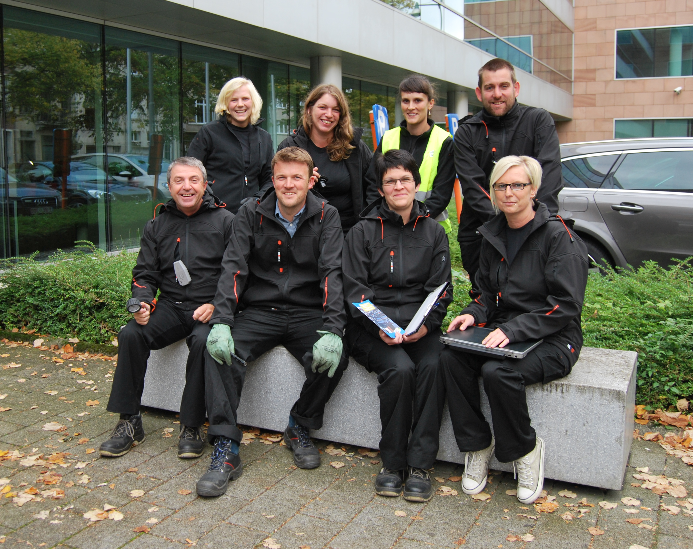
Team Terreincontrole
handhaving@ovam.be

Slide 50
Onze bevoegdheden: Team Terreincontrole
(werkingsgebied: héél Vlaanderen)
Grondverzet
TOP’s
(Tussentijdse opslagplaatsen)
Aanvaardingsplichten
Algemene traceerbaarheid
Transport-controle
Afgedankte voertuigen
Afvalbanden
AEEA
(Afgedankte elektrische en elektronische apparatuur)
Batterijen en accu’s
Afgewerkte olie
Scheepsafvalstoffen

Slide 51
Waar zijn we niet voor bevoegd?
Bodem met afval
Stenen in de bodem
Afval
Sluikstort
Vlarem exploitatievoorwaarden
Vloeistofdichte vloer
Bedrijfsafval
Puingranulaten
Bouw- en sloopafval
Asbest
Uitbating zonder (correcte) vergunning
Export afval
Illegale inzameling
Olievaten op lekbakken
…
…

Slide 52
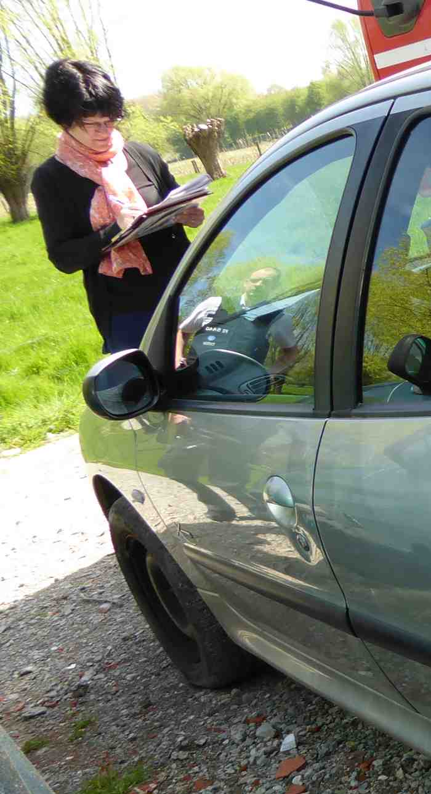
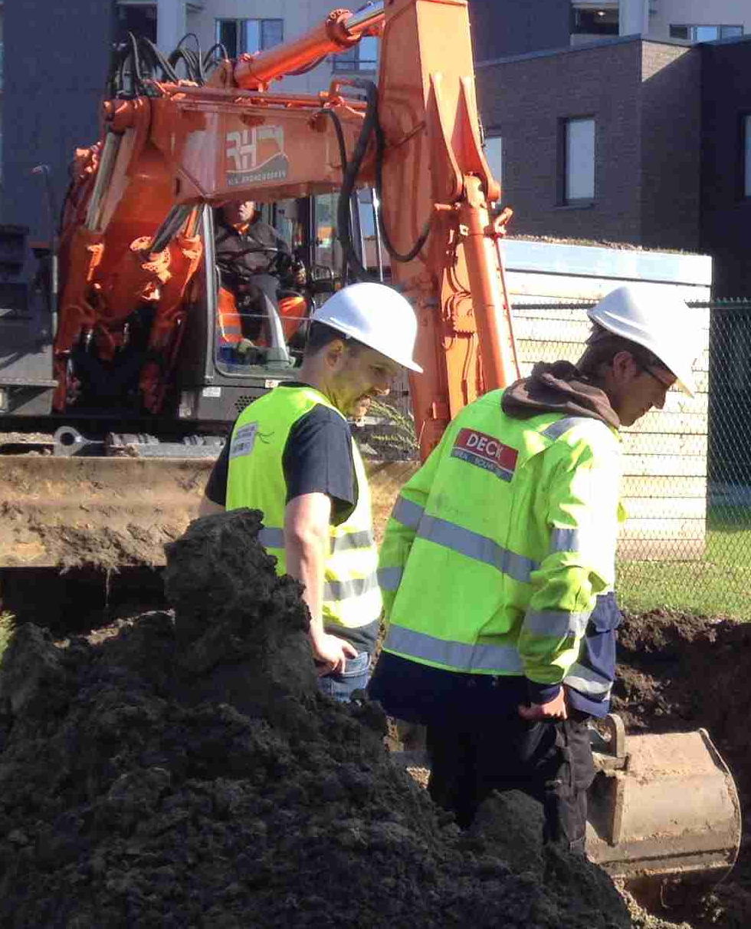
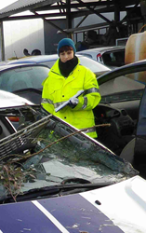
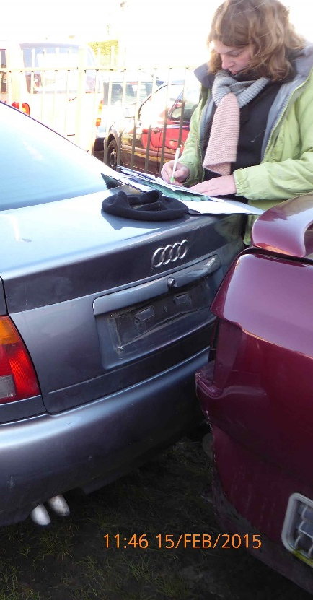
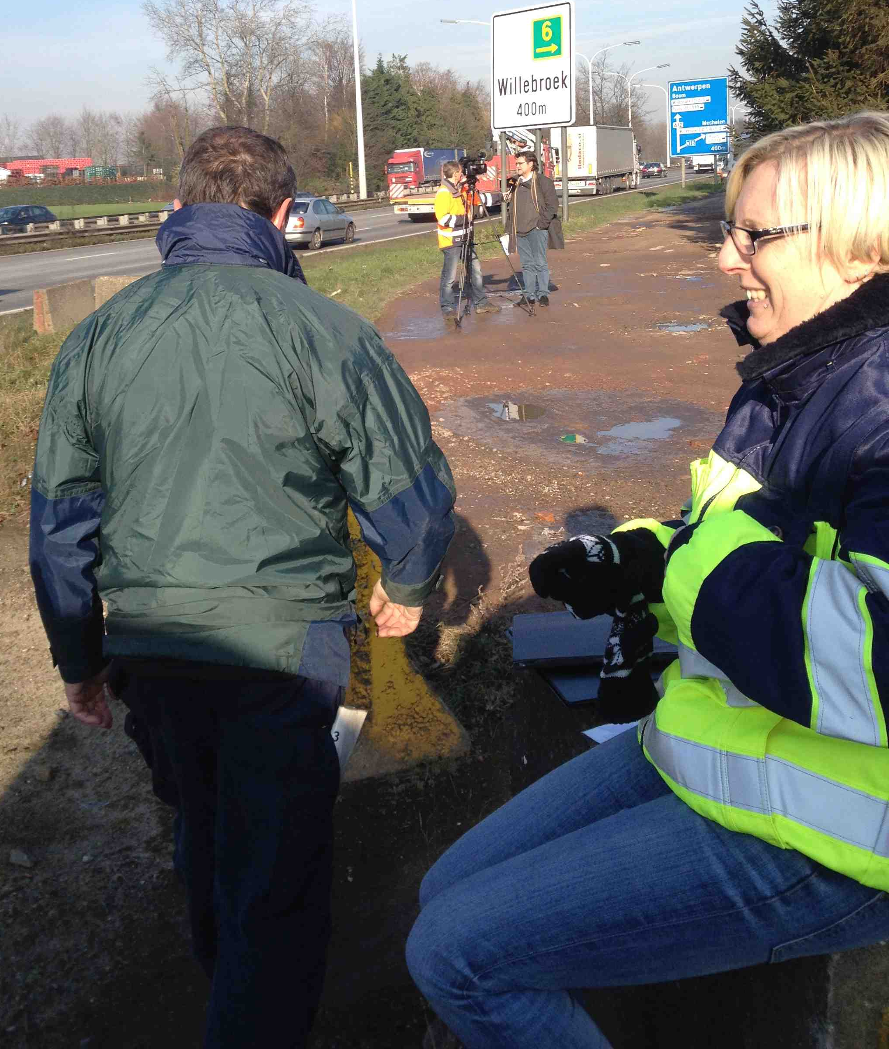
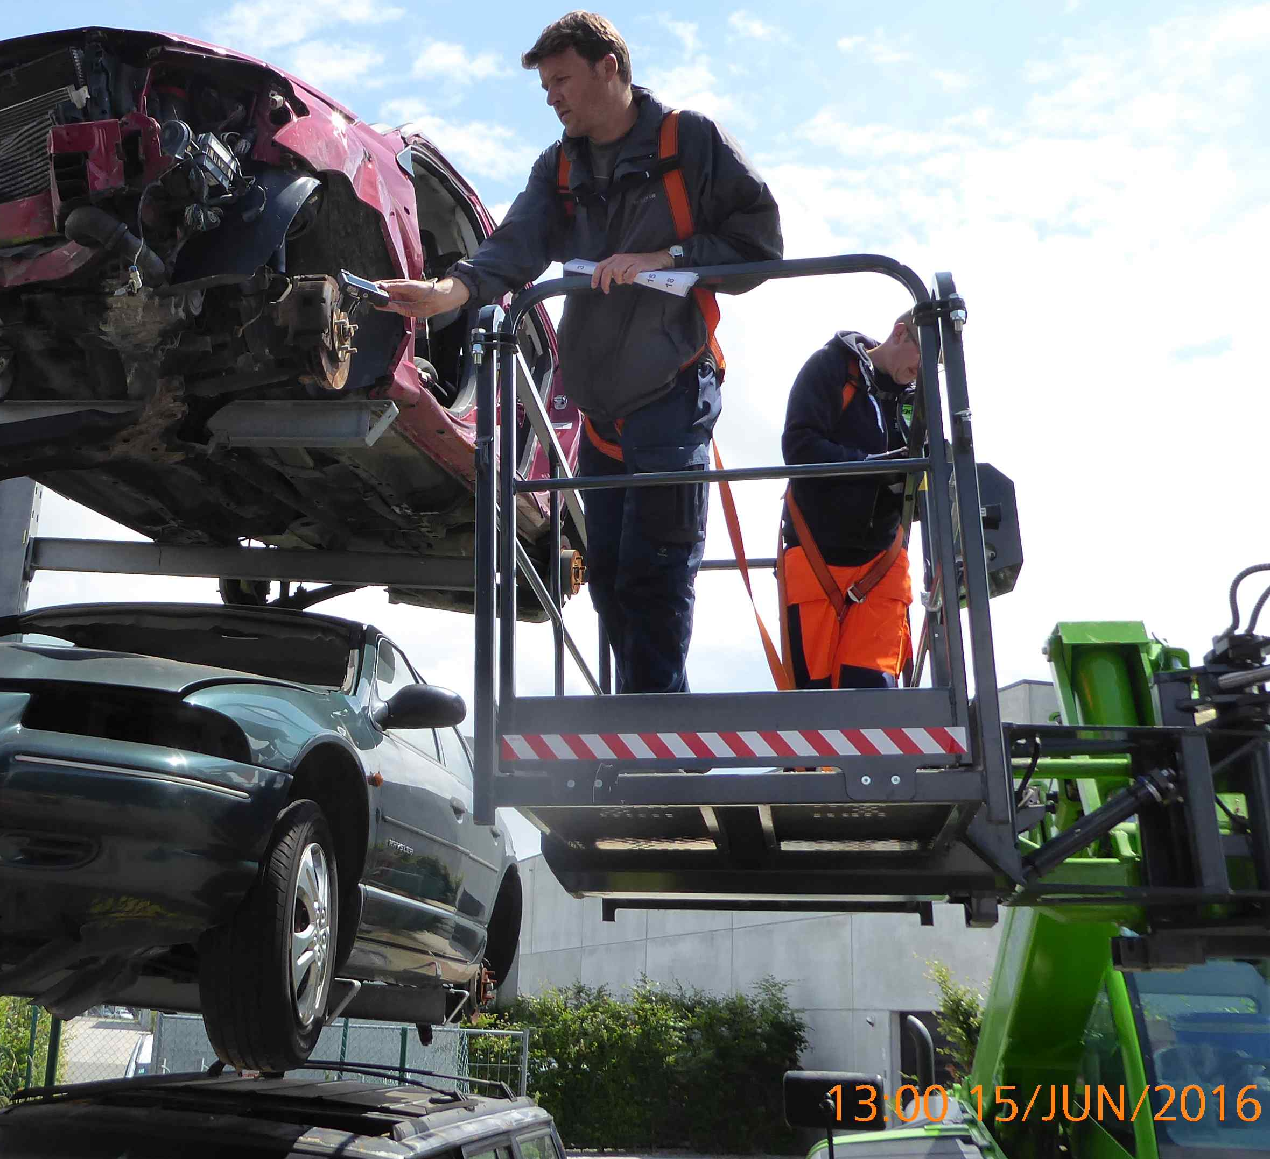
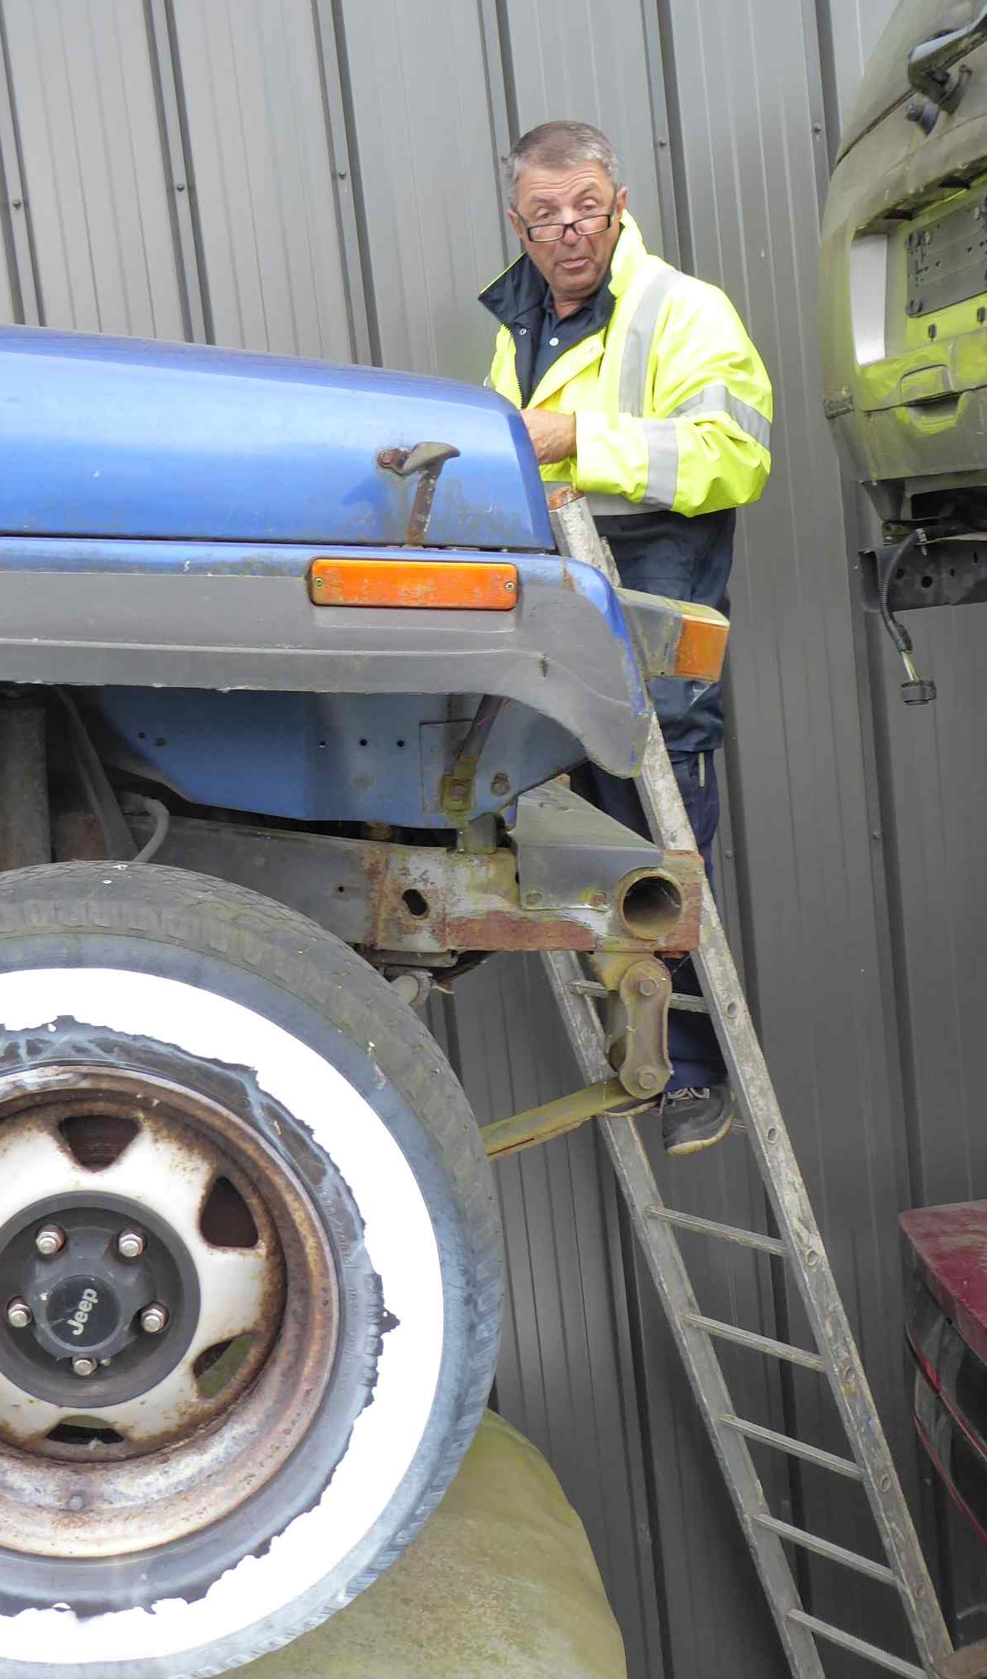
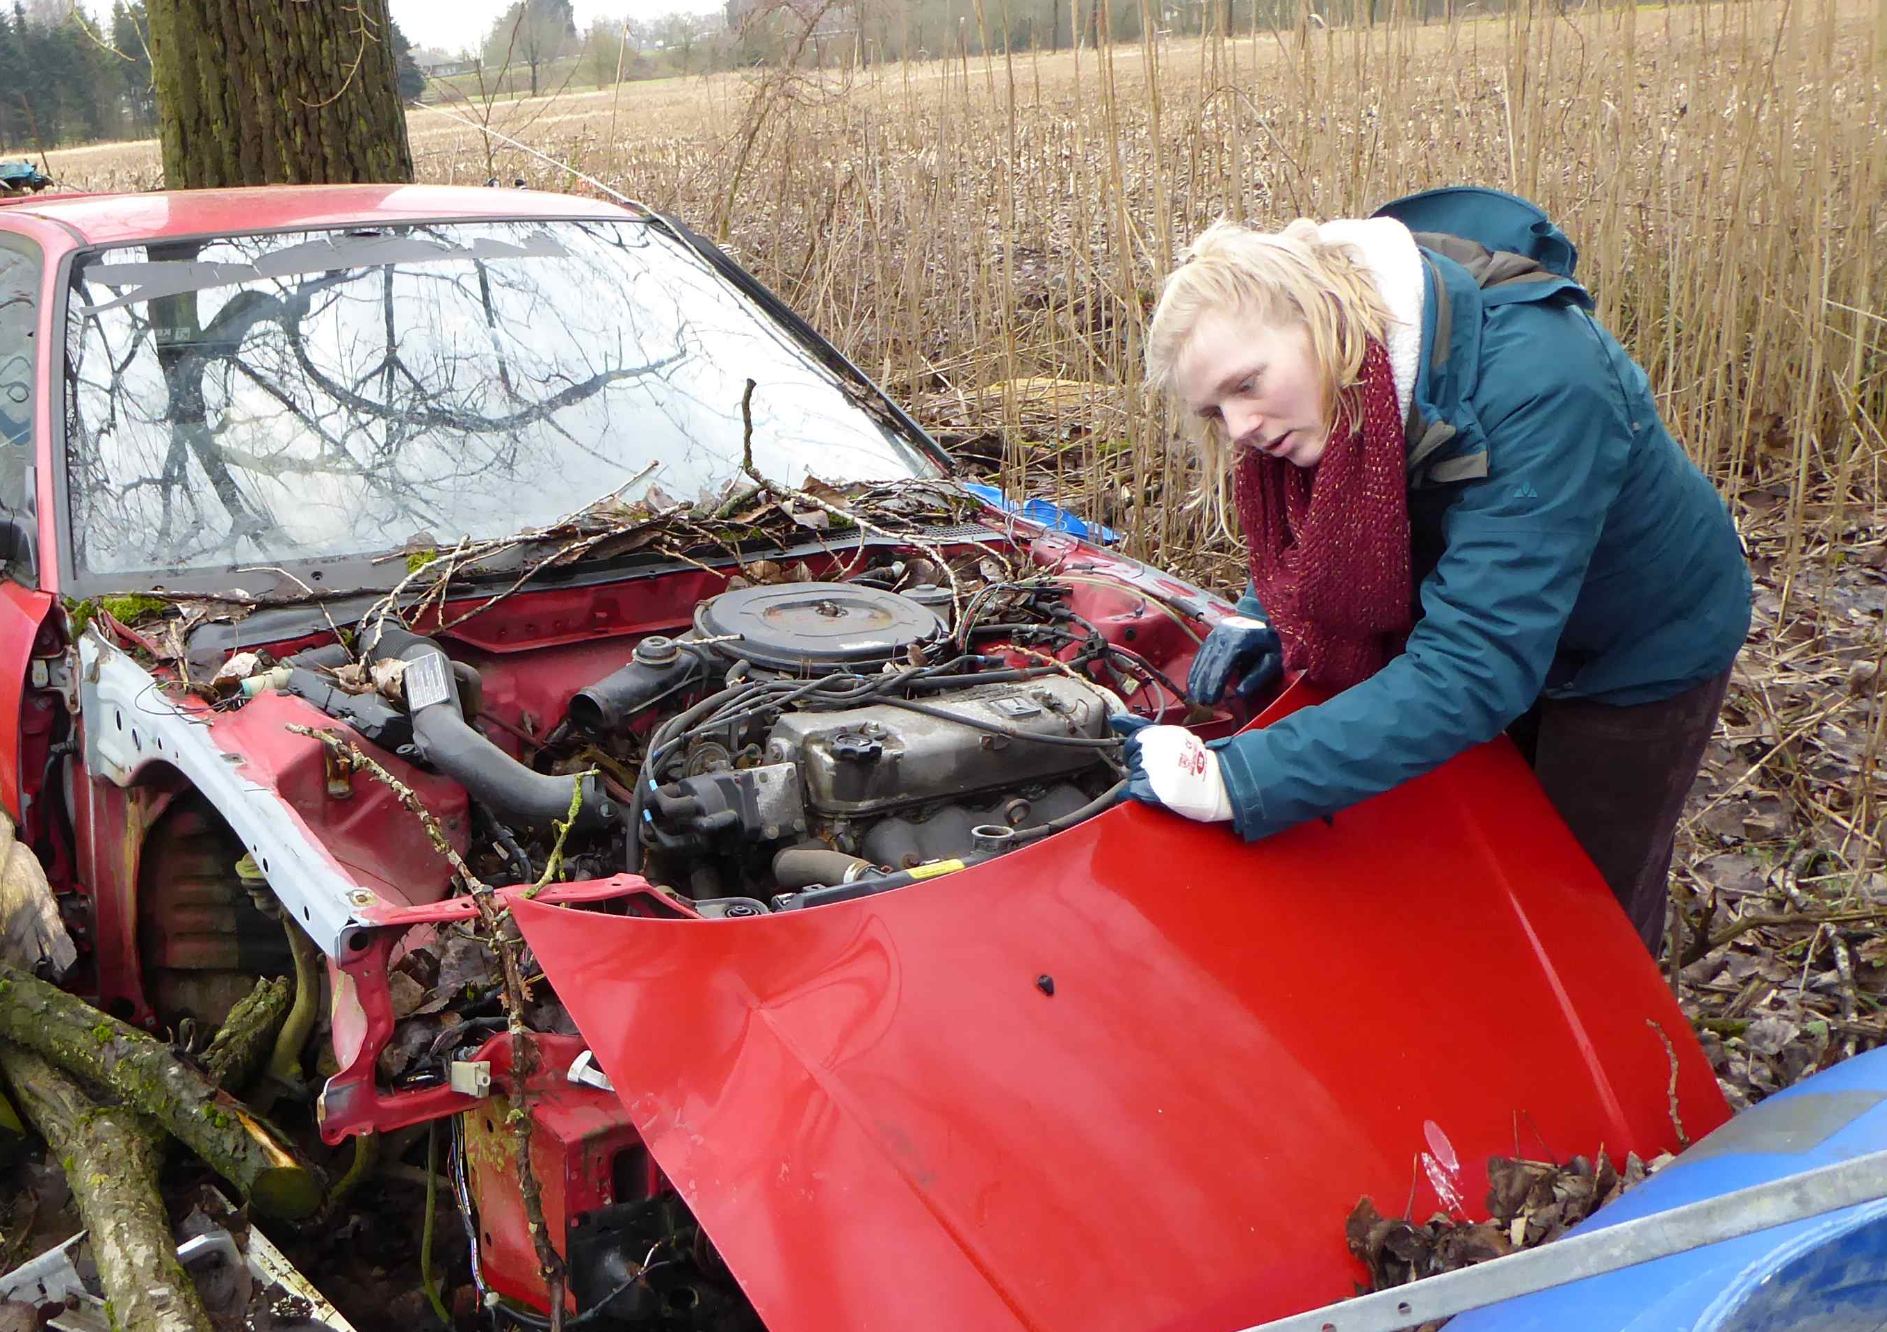

Slide 53
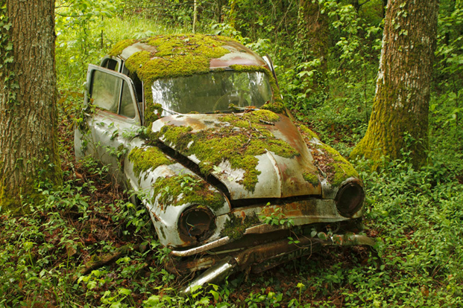
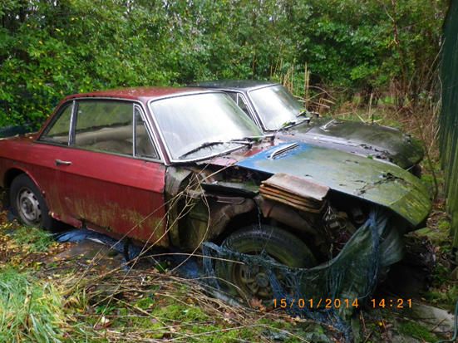
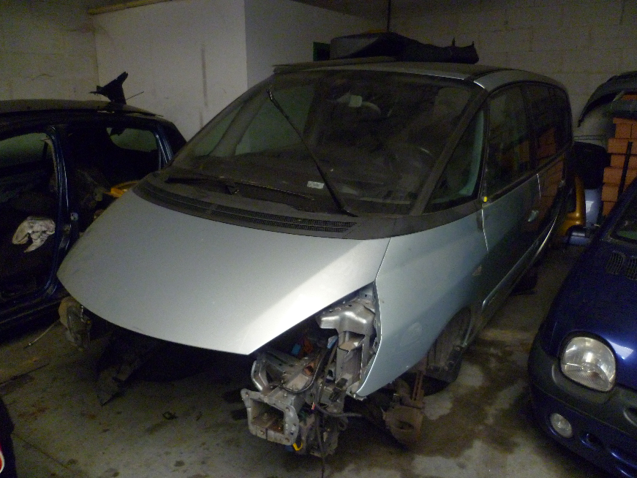
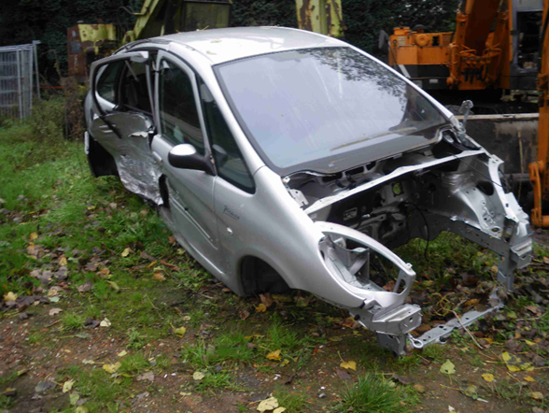

Slide 54
Garage 1
Voorbereiding:
  Vergunning klasse 2
    Rubriek 2.2.2 d 2 – opslag en mechanische behandeling 10 wrakken
    Reeds 8 maanden verlopen
  Geen ‘Erkend centrum’ voor het depollueren, ontmantelen en vernietigen van afgedankte voertuigen
  Luchtfoto: wrakken te zien

Slide 55
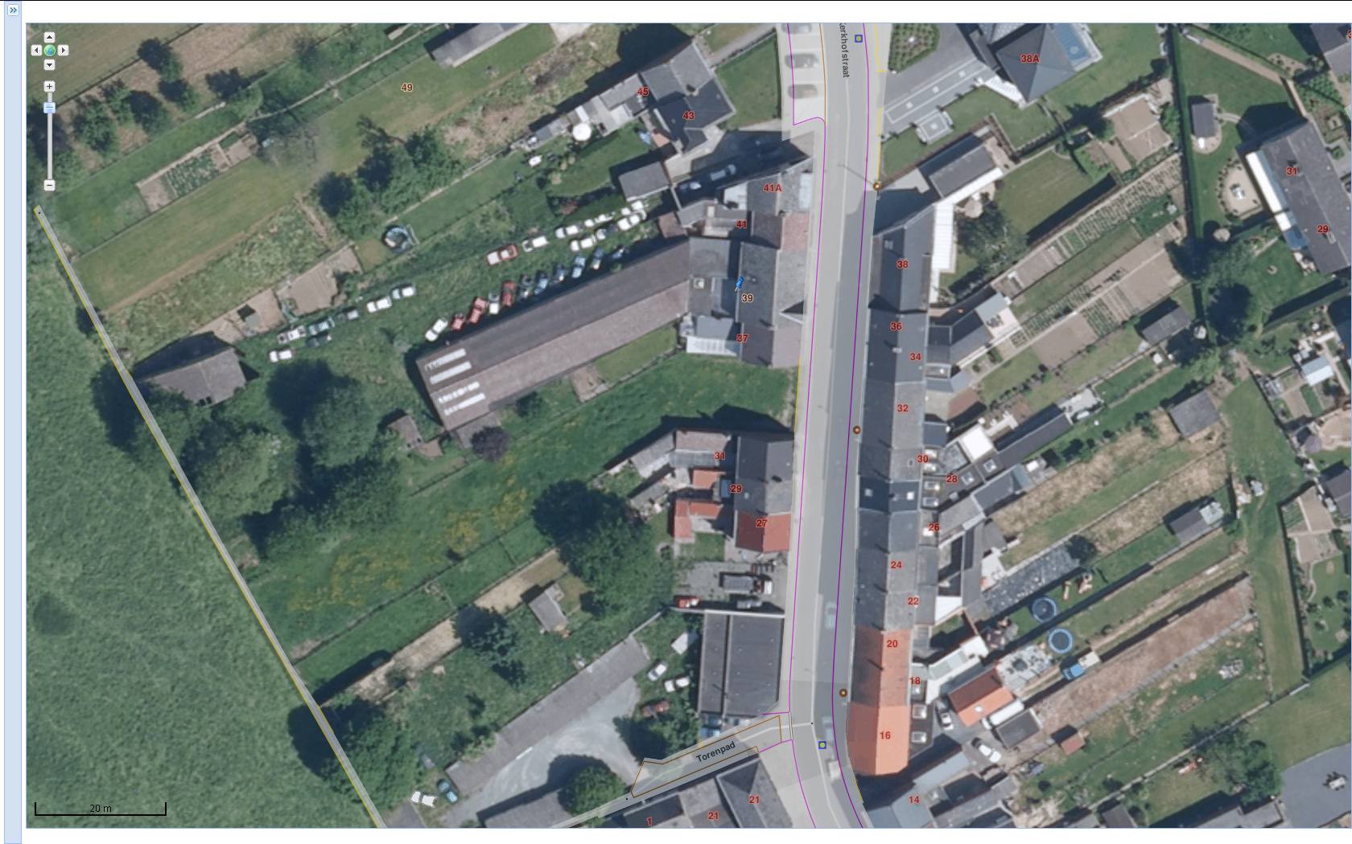

Slide 56
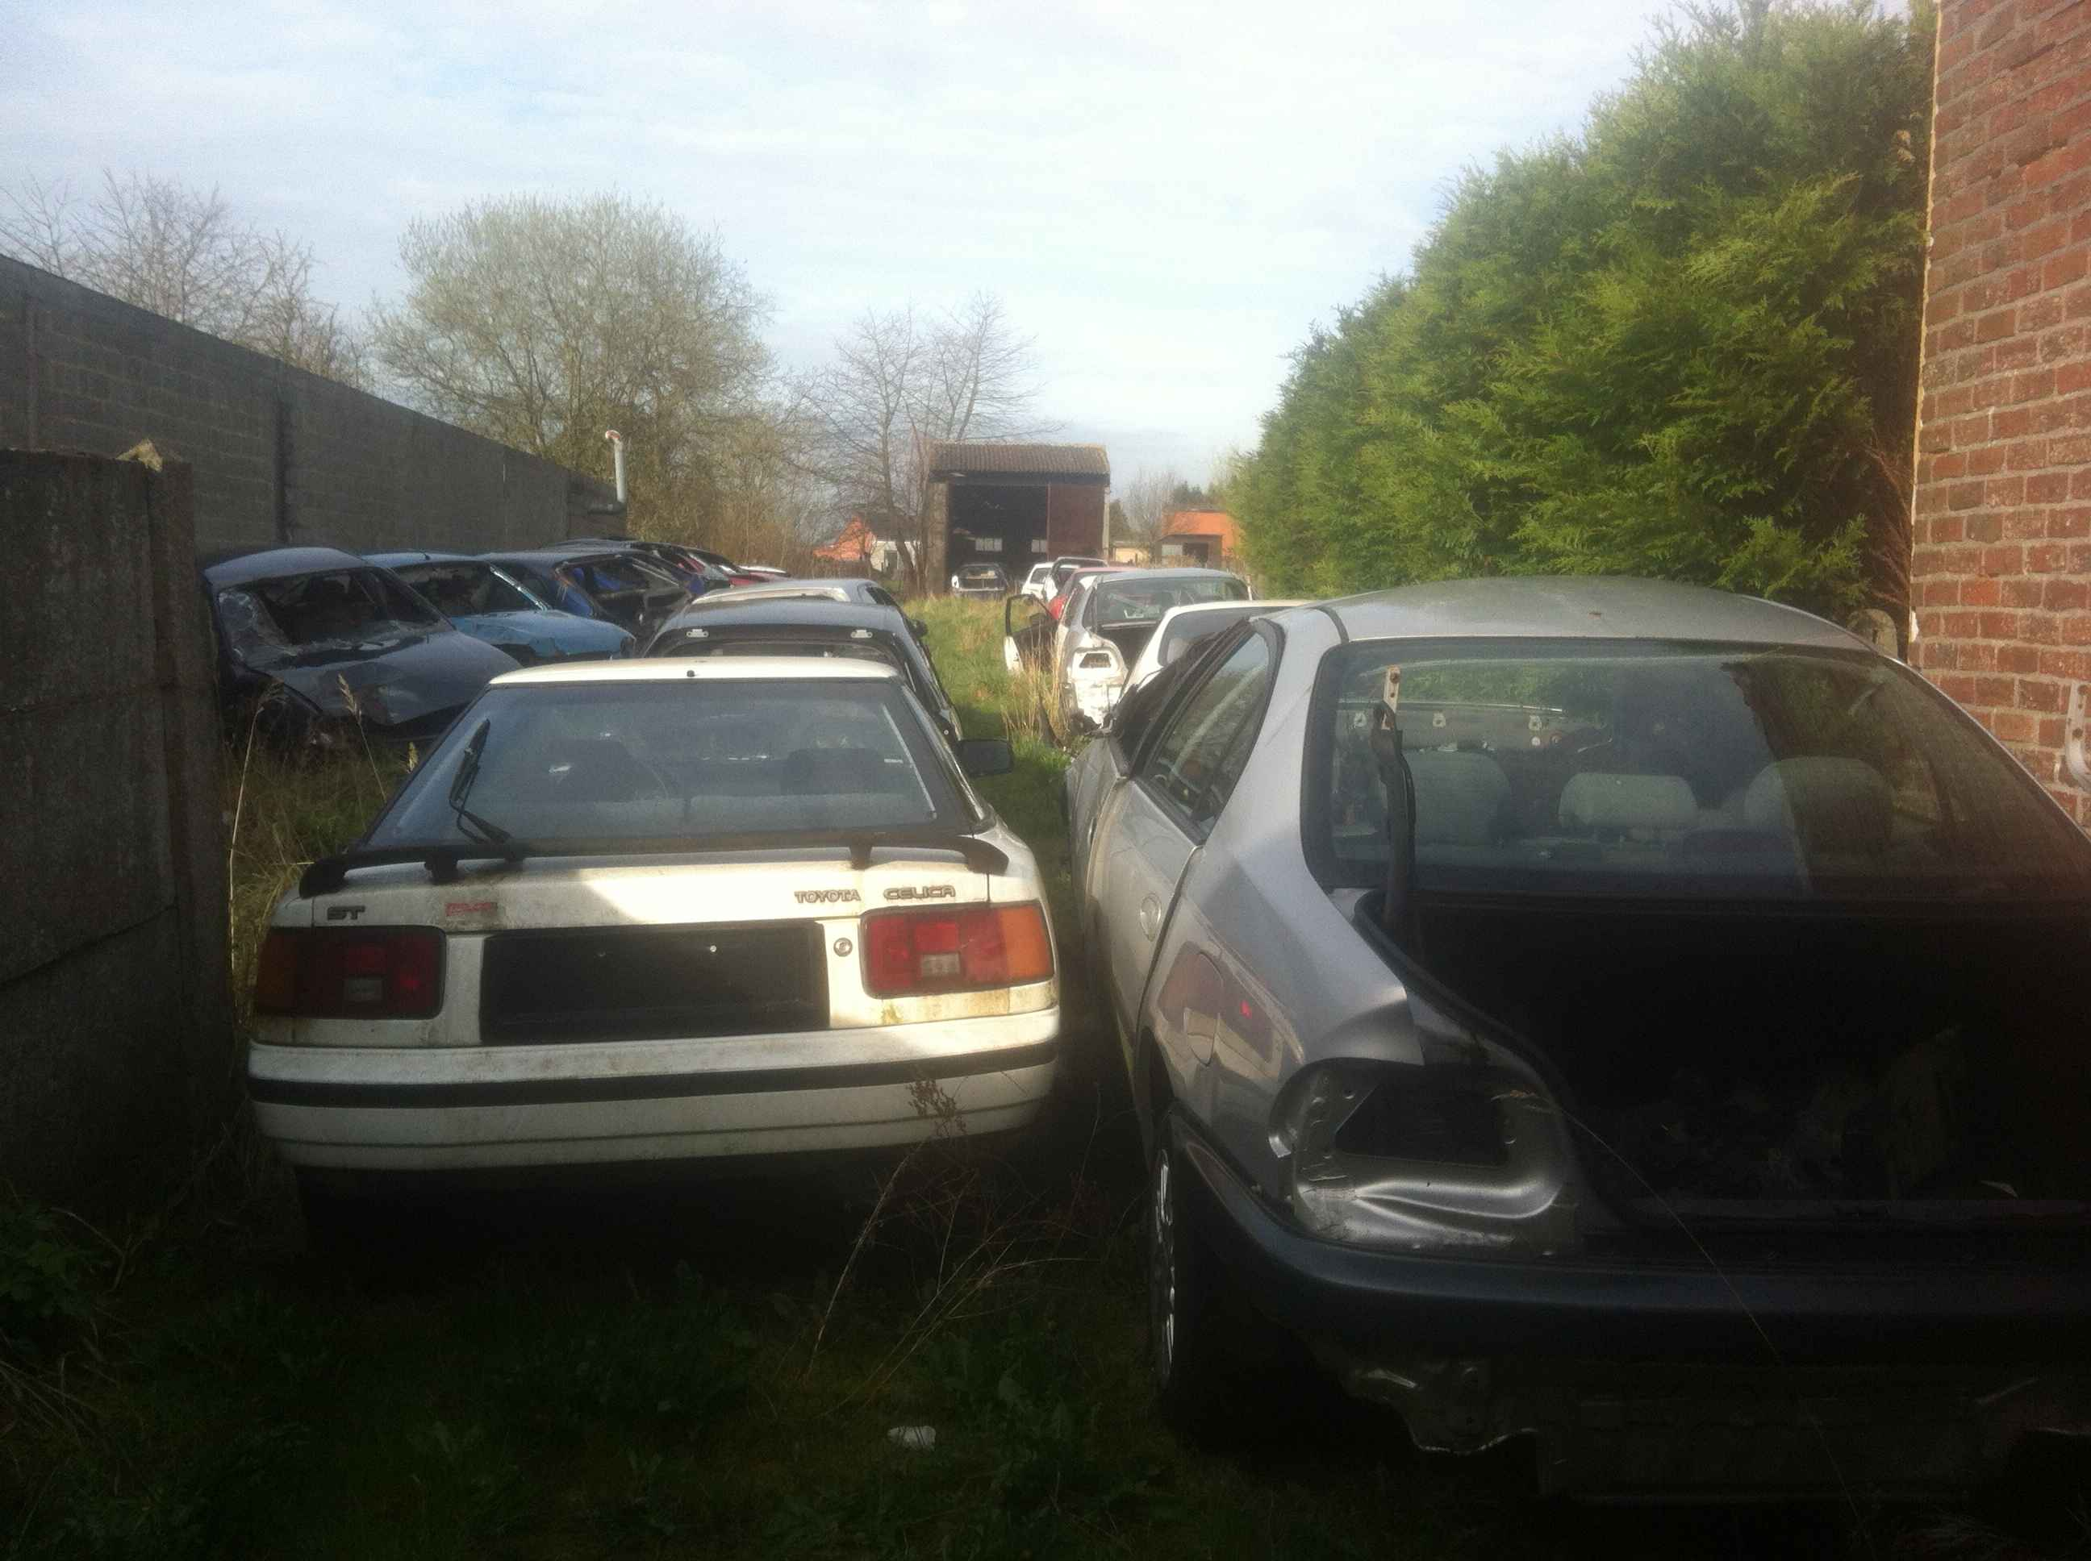
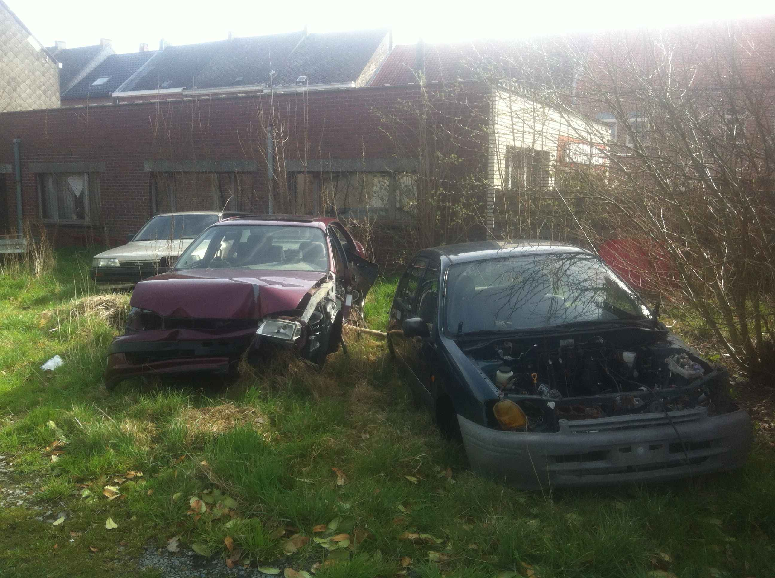

Slide 57
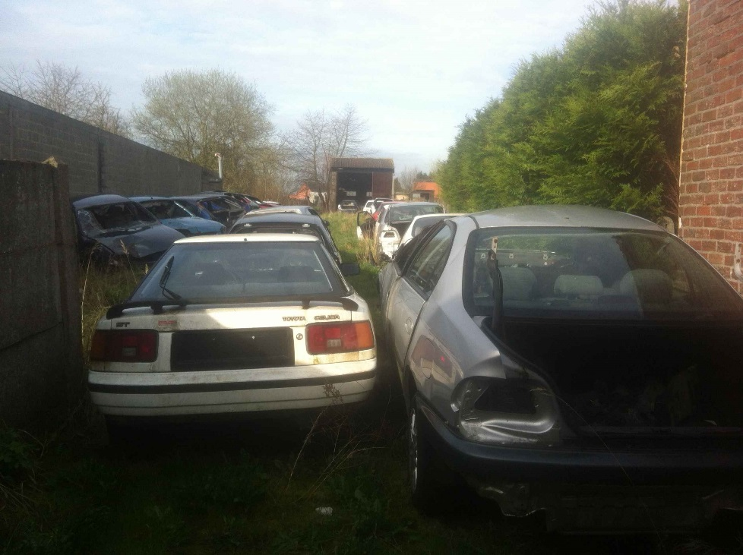

Opslag onverhard
Meer afgedankte voertuigen dan vergund
Inventaris opmaken van aanwezige voertuigen
Onderdelen ontbreken
(motorkap, motor,...): vermoeden demontage voor onderdelen ?

Slide 58
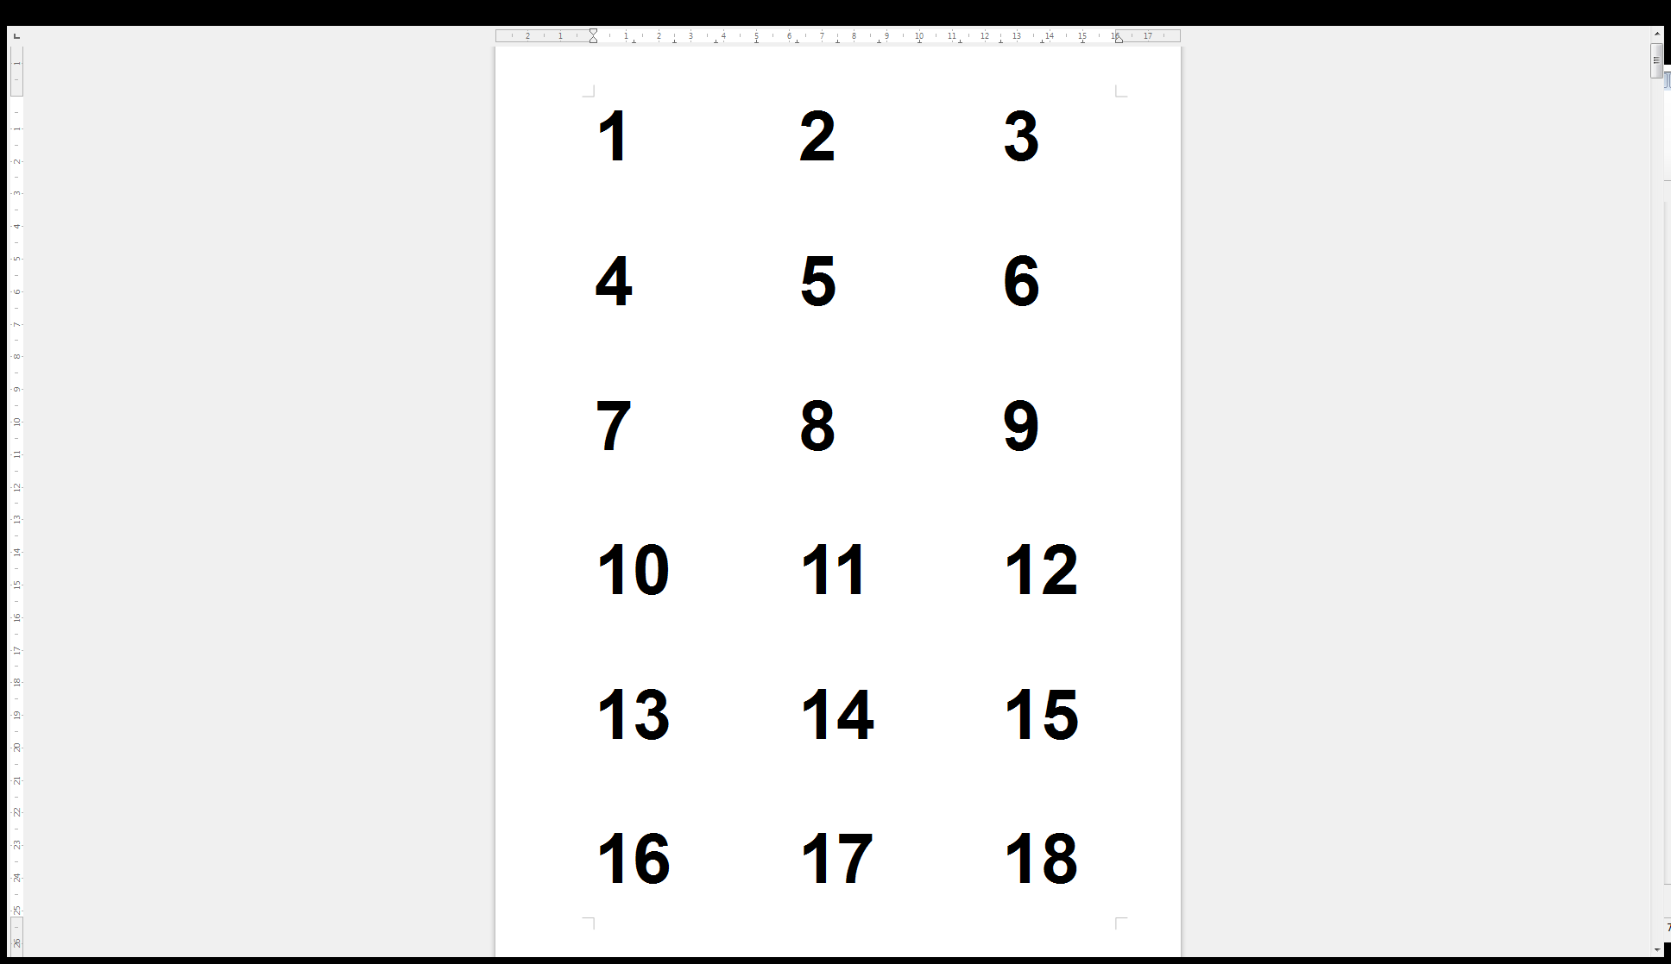

Slide 59

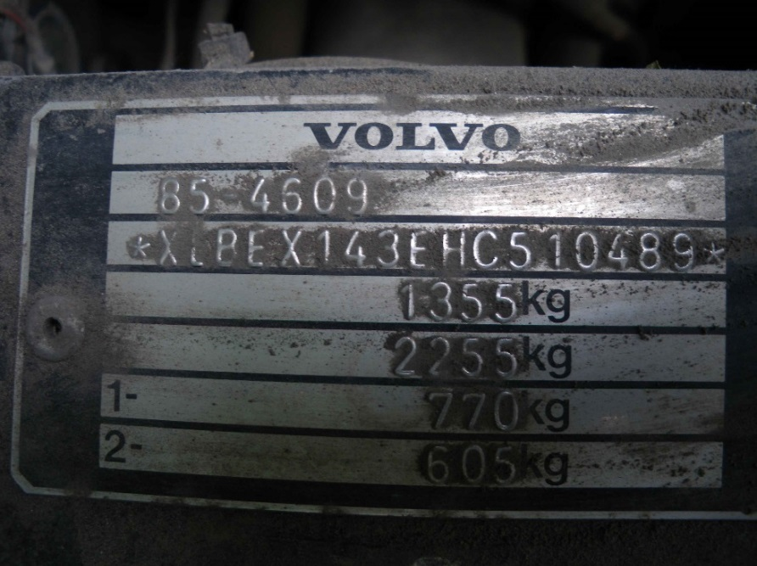
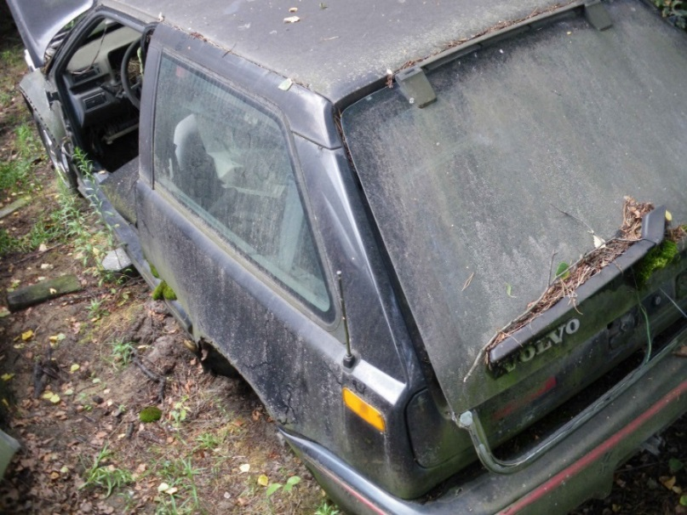
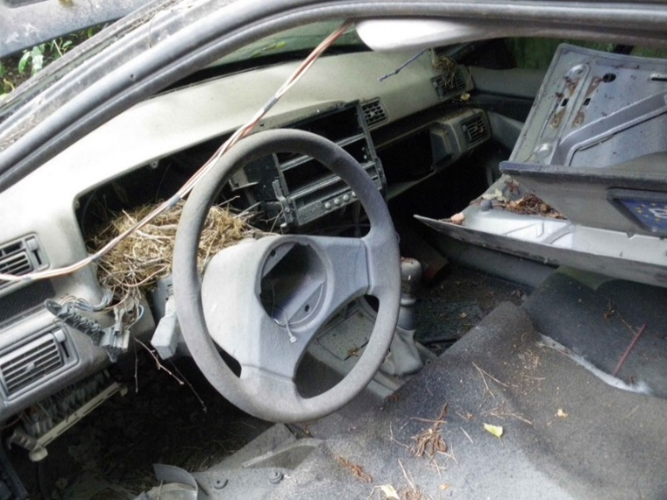

Slide 60
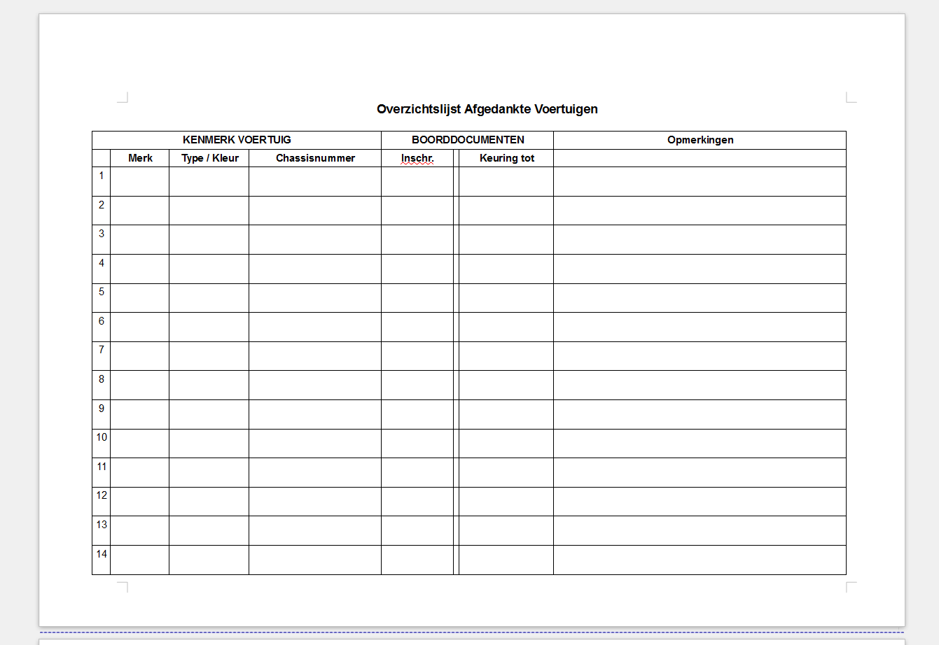

Slide 61
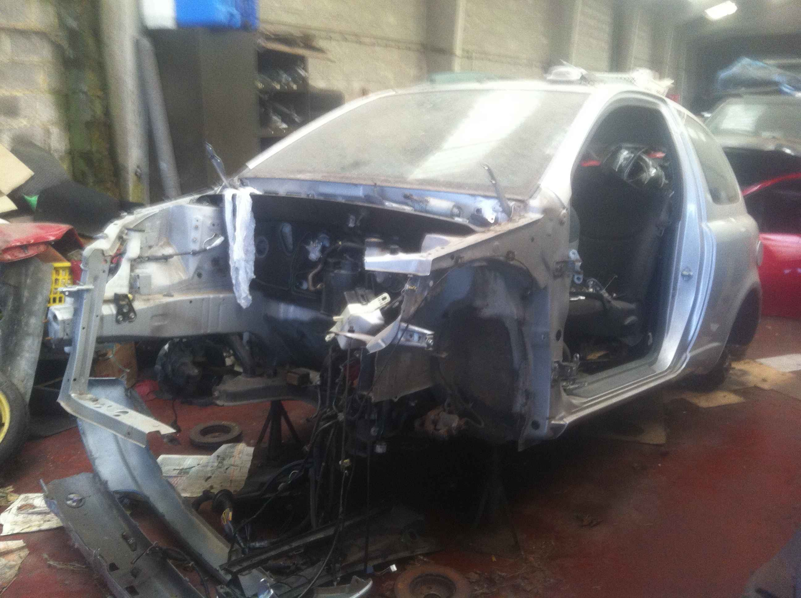

Slide 62

In loods: duidelijk demontage van onderdelen
Informeren over verplichting om ‘Erkend centrum’ te worden.
Samen haalbaarheid bekijken (wettelijke vereisten overlopen)

Slide 63
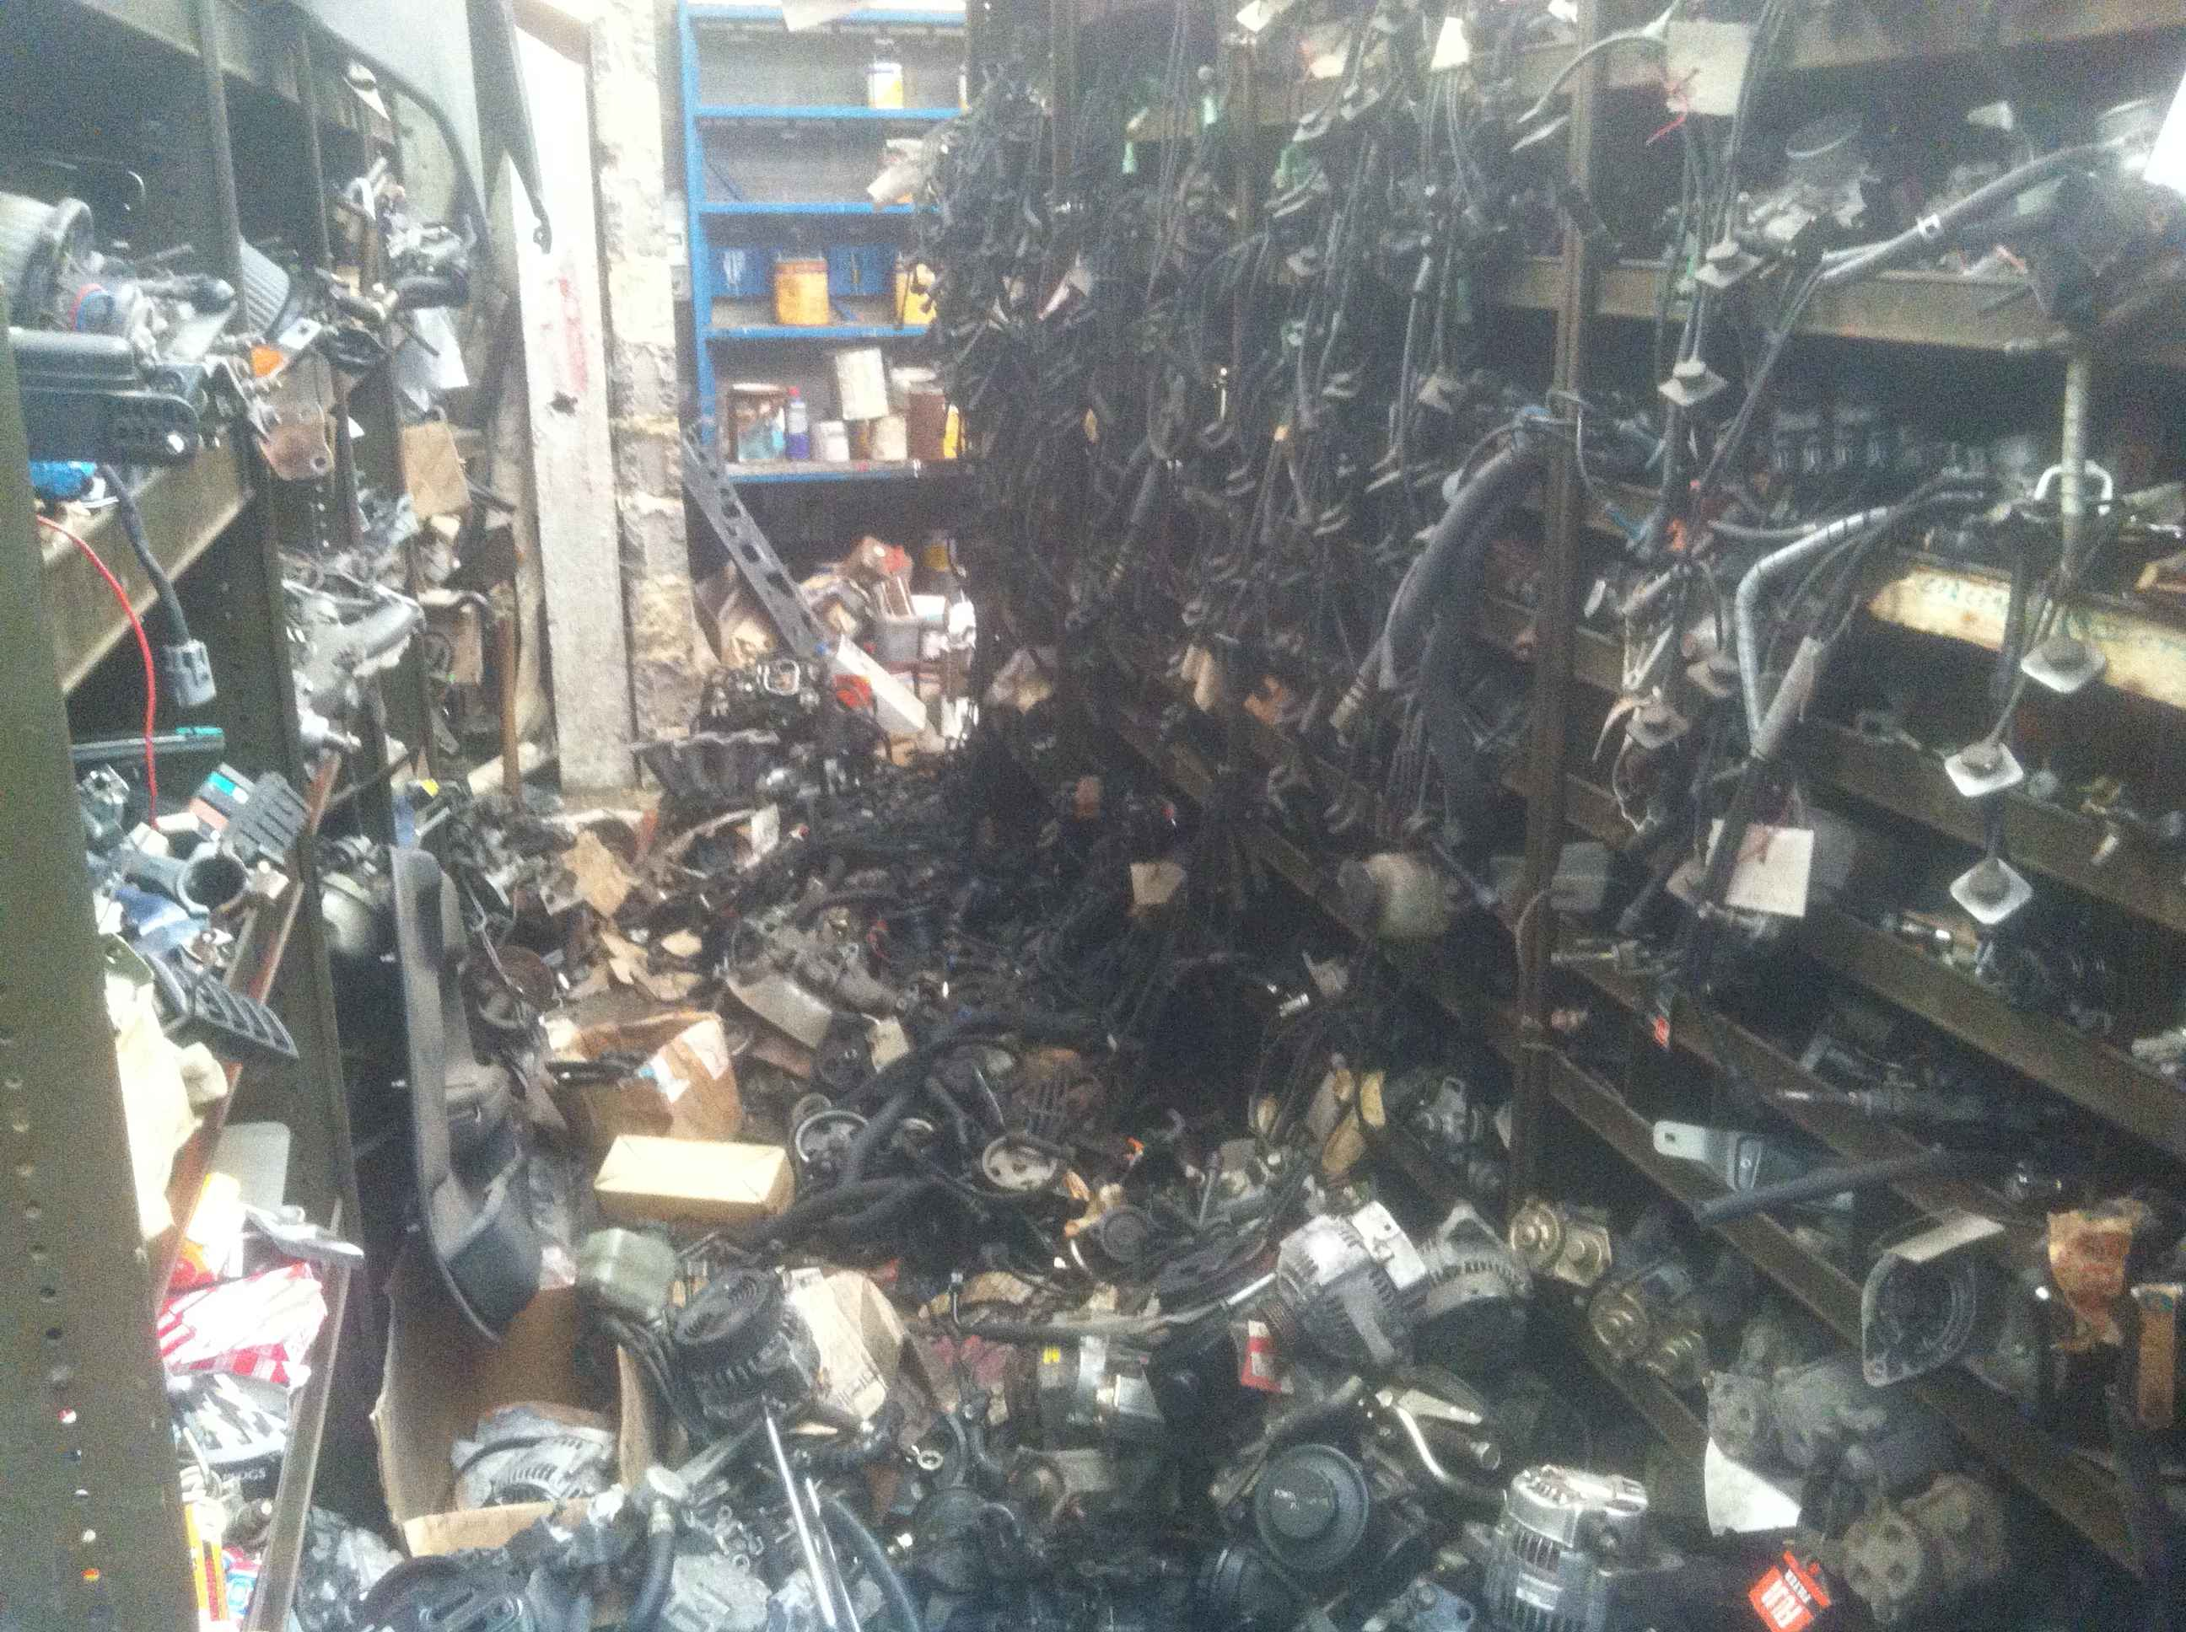

Slide 64
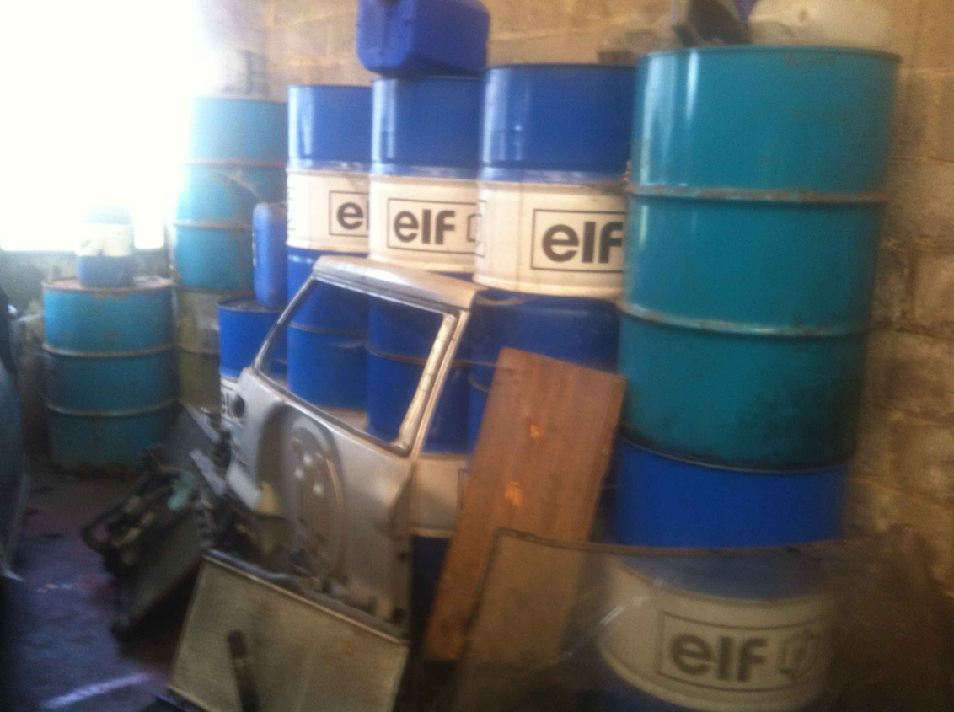
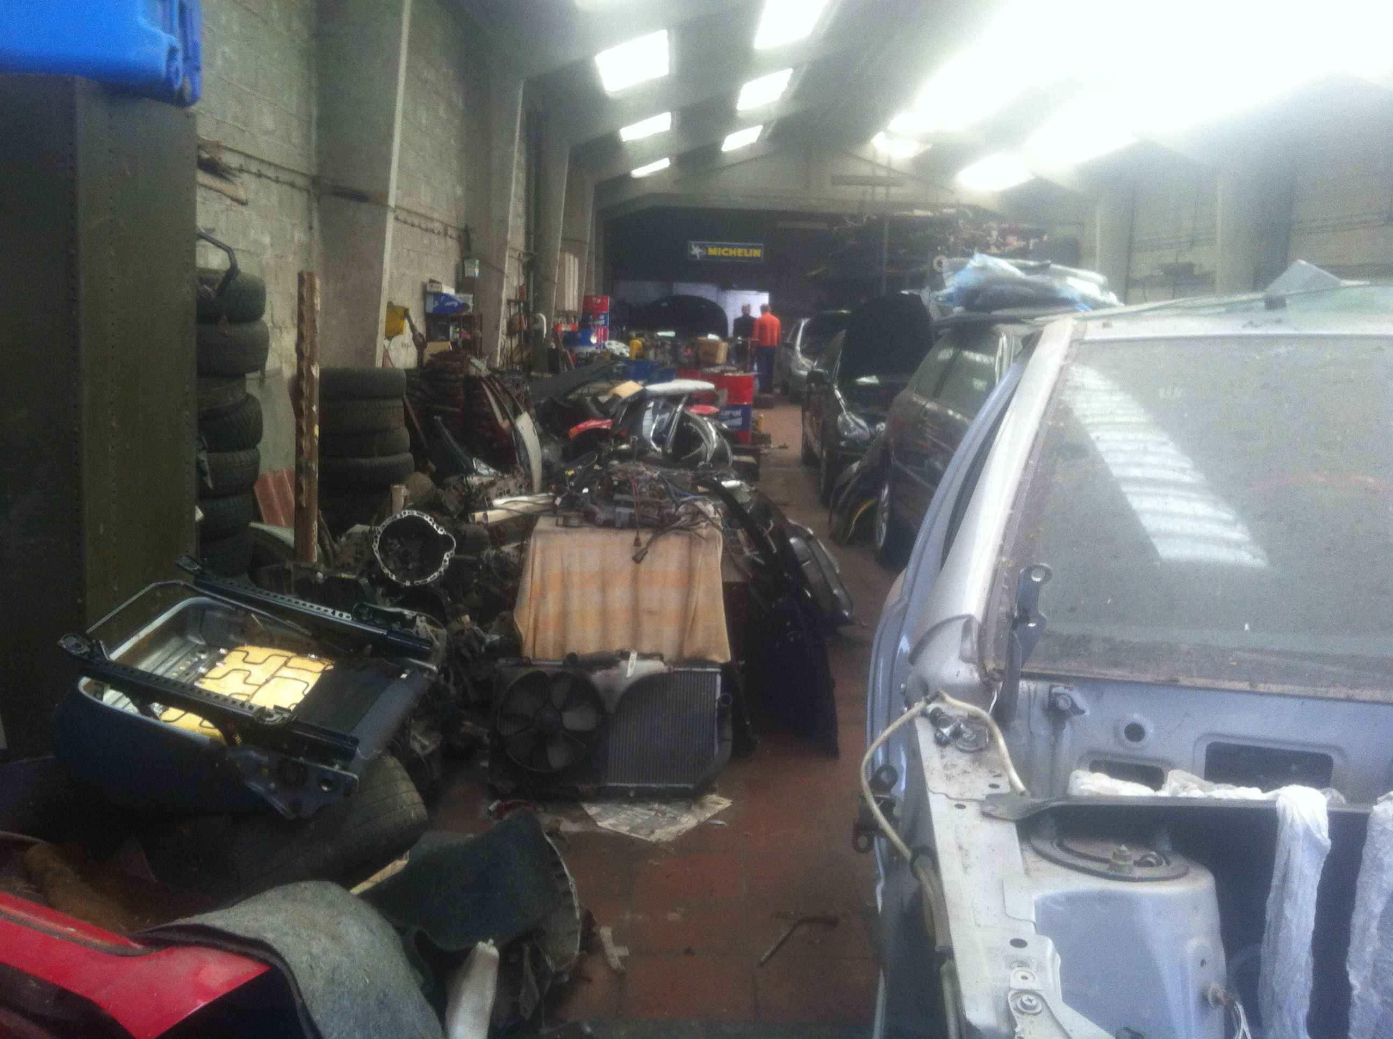

Slide 65

Opslagvoorwaarden vloeistoffen: geen inkuiping
art. 4.1.7.2 VLAREM
Zeer rommelig, vuil,… : niet zindelijk en in goede staat van onderhoud
art. 4.1.3.1. VLAREM

Slide 66
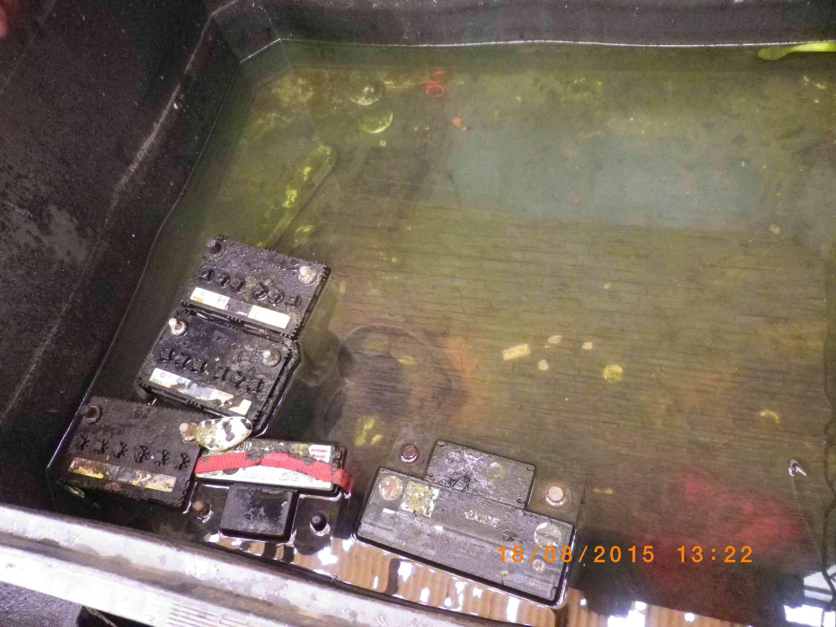

Slide 67

Opslag afgedankte batterijen niet weersbestendig, wel in zuurbestendige container
Art 5.2.2.5.2., 5.2.2.6.5. Vlarem II, art 5.2.7.2. Vlarema

Slide 68


Verbranding afvalolie

Slide 69
Resultaat
51 wrakken (max 10 volgens milieuvergunning)
Opslag voertuigwrakken op onverharde ondergrond
Demontage afgedankte voertuigen
  Opslag gedemonteerde voertuigen en onderdelen
  Verkoop gedemonteerde onderdelen aan derden
  KEUZE: ‘Erkend centrum’ OF houden aan voorwaarden uitzondering (eigen gebruik gedemonteerde onderdelen).

Slide 70
Opvolging
Aanmaning (*):
  51 afgedankte voertuigen afvoeren binnen de 3 maand (opvragen certificaten van vernietiging)
  verklaring stopzetting van activiteiten demontage (gaf aan geen erkend centrum te willen worden)
  Inventaris lijst genoteerde voertuigen (*)
      Alle gevraagde documenten ontvangen
Brief naar gemeente (*) – inlichten over VLAREM-overtredingen
  Gemeente is langsgeweest:
    terrein is leeg
    heeft melding standaardgarage ingediend

Slide 71




Voor & na

Slide 72





Slide 73





Slide 74
Nog vragen?
handhaving@ovam.be

Slide 75
2036doelstelling
Doelgroepgerichte bodeminstrumenten

Slide 76

2036
85.000 risicogronden
aanpakken in Vlaanderen

Slide 77


timing
SDG’s
“bouwshift”
2017
2020
2028
2030
2033
2036
2040
Cat B 2021
Cat O 2027
visie
2050
Cat A 2023
Historische verontreinigde gronden in sanering
GI
klaar
Screening
klaar
OBO’s
ingediend
BBO’s
ingediend
Asbestveilig
Vlaanderen
STAP 1 STAP 2 STAP 3
identificeren onderzoeken verdere maatregelen conform BSP
Notes:
Gemiddelde doorstroomcijfers => focus 2028
Ambitieus activeringsbeleid

Slide 78
Stroomversnelling
Activeringsbeleid
  Individueel aanschrijven & pro-actieve handhaving
    Periodieke plicht tijdens screening
    In voorbereiding eind 2021: cat B
Doelgroepgerichte benadering
  Woonzones/sites (particulieren)
  Huissaneerder (scholen, Vlaamse overheid, publieke instellingen, lokale besturen)
  Fondsen, sectorspecifieke overeenkomsten (bedrijven)
Prioriteitstelling
  risicogrond
  gemeente
Notes:
Zwaar handhavingstraject vermijden & instrumenten optimaal inzetten=> instrumenten op maat van verschillende doelgroepen zodat tijdig actie genomen wordt

Slide 79

Benchmarktool: bodemindicatoren

Slide 80


Communicatie
www.ovam.be/aanpak-risicogronden
Individuele brieven t.e.m. doelgroepgerichte acties
Folders, nieuwsbrieven, toelichtingen,…
+ DE CAMPAGNE
Informeren 2021/2023/2027 & vrijstelling onderzoeksplicht
Vergroten effect activeringsbeleid & versnelling verificatie gegevens
Sensibilisering belang bodemzorg
Notes:
Doelstelling: tijdig op de hoogte brengen van 1malige onderzoeksplicht
OVAMcommunicatie
= pakket van wat OVAM doet
= webpagina’s
Bestaande folders
Grote grondvraag => +++
Decreet gewijzigd => nauwelijks vragen
Extra effect & sensibilisering
Media voor aandacht
Lokale materiaal

Slide 81
Wat is ’De Grote Grondvraag’?
Hoe gezond is uw grond? Dat onderzoekt De Grote Grondvraag. Met de Grote Grondvraag ondersteunen de OVAM en de Vlaamse gemeenten alle grondeigenaars in Vlaanderen bij het controleren en waar nodig saneren van hun grond. Samen kunnen we zo elke vierkante meter grond in Vlaanderen weer gezond maken.
De OVAM streeft ernaar om tegen 2036 voor alle historische bodemverontreinigingen minstens de sanering op te starten.

Slide 82
Waarom dit project?
De Grote Grondvraag is van groot maatschappelijk belang. Door ons rijke industriële verleden zijn er in Vlaanderen een pak verontreinigde gronden. Die hebben een niet te onderschatten invloed op het dagelijkse leven van de burgers.
Het is ook een belangrijke uitdaging de beschikbare ruimte in Vlaanderen zo in te richten dat we geen nieuwe open ruimte meer aansnijden. De sanering en ontwikkeling van de verontreinigde terreinen levert nieuwe ruimte binnen de bestaande bebouwde ruimte. Zo creëren we nieuwe kansen voor bedrijven, handelszaken en woningen. En kunnen we vooral de schaarse open ruimte beschermen en waar mogelijk uitbreiden zodat ecosystemen zich kunnen herstellen.

Slide 83


Hoe gaan we dat doen?
Via www.degrotegrondvraag.be kunnen inwoners nagaan hoe het met hun grond gesteld is. Je vult je adres in en ziet meteen, aan de hand van beschikbare informatie van de Vlaamse steden, of het een risicogrond is of niet. Is dat het geval, dan geeft de OVAM stap voor stap aan wat je moet doen om de grond terug gezond te maken.

Slide 84
PVA ‘De Grote Grondvraag’
FEBRUARI – MAART 2019
SELECTIE VAN 3 TESTGEMEENTES
JUNI 2019
LOKALE CAMPAGNE IN DE 3 TESTGEMEENTES
NAJAAR 2019
LANCERING IN VLAANDEREN
2019 – 2023
GRADUELE UITROL, PERIODIEK HERACTIVEREN

Slide 85
Testperiode
Juni – augustus 2019: testperiode bij 3 gemeenten
(Mechelen, Gavere, Nijlen)
- Werklast gemeenten
  Controle data risicogronden in kaart
  Voorbereiding gevoelige dossiers (pers)
  Inplannen communicatie
Flow Ovam
  Opladen data
  Opvolging communicatie
  Alle info helder
Media
  Facebook – Google advertising

Slide 86

Resultaten Testperiode
1/6/2019 - 26/8/2019:
9,9K unieke bezoekers
12K sessies
Facebook en Google zorgden voor 83% v.d. bezoekers

Slide 87
Testperiode - Feedback
- Werklast gemeenten
  Controle data zeer makkelijk op de kaart
  Schrappingen, meteen voorbereid op vragen
  Enkele extra vragen tijdens testperiode
Flow Ovam
  Opladen data > verloopt vlot, wekelijks update
  Opvolging communicatie > bestelformulier, mailbox
  Kleine aanpassingen op website
Media
  Facebook – vlot lokaal in te zetten, meetbaar effect

Slide 88
Hoe rollen we dit nu verder uit?
10 sept
Mail milieu-
ambtenaar
begin okt
herinnering gemeenten
+persadvies
Testperiode
7 nov
Congres
VVSG
Juni - aug
9 sept
Brief college burgemeester & schepenen
1 okt
OVAM-link
5 nov
Aftrap campagne:
Radiospot
De Madammen (PR)
Social media (FB)

Slide 89







Mediaplan
Radiospots: 5-17/11
Advertenties social: 5-30/11

Slide 90

Gestart met 83 gemeenten

Slide 91





Slide 92


degrotegrondvraag@ovam.be

Slide 93

SDG’s
“bouwshift”
2017
2020
2028
2030
2033
2036
2040
Cat B 2021
Cat O 2027
visie
2050
Cat A 2023
Historische verontreinigde gronden in sanering
GI
klaar
Screening
klaar
OBO’s
ingediend
BBO’s
ingediend
Asbestveilig
Vlaanderen
STAP 1 STAP 2 STAP 3
identificeren onderzoeken verdere maatregelen conform BSP
Notes:
Gemiddelde doorstroomcijfers => focus 2028
Ambitieus activeringsbeleid

Slide 94

Screening nog niet onderzochte risicogronden
drinkwaterwinningen
lokale besturen
Brownfields
Historische activiteiten via site-aanpak
Fondsen
BSOK
Opvolging 1malige onderzoeksplicht historische activiteiten
Scholen aanpak Huissaneerder Vl. overheid
Opvolging pOBO-plicht/stopzetting
Kwaliteitsverhoging
Notes:
Ruwe data verfijnen => klaarmaken voor activering
Ons activeringsbeleid is gericht op een geïntegreerde en duurzame sanering en herontwikkeling op maat van elke doelgroep. Dit betekent een overname van de onderzoeksplicht bij vrijgestelde particulieren. Voor bedrijven impliceert dit het faciliteren van een sectorale aanpak en de verdere uitbouw van een brown- en blackfieldbeleid gericht op herontwikkeling. Voor de Vlaamse en lokale overheden is de OVAM huissaneerder, o.m. via opdrachtencentrale.

Slide 95
Inventarisbeheer : reminders
Illegale activiteiten => mee op te nemen
  Specifiek voor drugslabo’s: www.ovam.be/bodemverontreiniging-door-drugsafval-wat-zijn-de-risicos
Actualisatie via omgevingsloket
  Aanvraag gegevens, alle vergunde percelen
  Verdere verfijning nodig
Schrappingen
  0-rubriek
  Duidelijk geen risicogrond = eenvoudig te schrappen
  Alle beschikbare informatie in overweging genomen?
  Verschillende opschoonacties iov OVAM, controle door studiebureau
Notes:
OVAM als huissaneerder voor de Vlaams overheid
In het kader van OVAM als huissaneerder helpt team Publieke Instellingen de Vlaamse overhedenbij de aanpak van nog niet-onderzochte risicogronden.
We hebben een volledige oplijsting van deze niet-onderzochte risicogronden in eigendom van Vlaamse overheden.
Dit zijn, verspreid over Vlaanderen, 3500 percelen (waarvan 52 percelen in Kortrijk gelegen zijn).
Hiervan zijn er een groot aantal te schrappen, minstens 990,
waarvan we dit jaar de schrapping wensen te realiseren.
Deze schrappingsaanvraag wordt gecoördineerd door de bodemsaneringsdeskundige Arcadis
en team inventarisatie van de OVAM.
Ongetwijfeld zullen er een aantal schrappingsaanvragen in Kortijk zijn.
De overige risicogronden zullen onderzocht worden in een oriënterend bodemonderzoek

Slide 96
Eigen te onderzoeken percelen: in eigendom van Lokaal bestuur
Doel smartsheet: overzicht van alle eigen risicogronden
Onterechte konden worden geschrapt.
Planning voor de te onderzoeken percelen
Aantal gemeenten hebben nog geen actie ondernomen. Bij vragen/onduidelijkheden: lokalebesturen@ovam.be
“Opgekuiste smartsheet”: => brief naar gemeentebestuur met overzicht te onderzoeken percelen
RAAMCONTRACT: OVAM.be/raamcontract-bodemonderzoeken
  Voor Limburg, Antwerpen en Vlaams Brabant : ABO nv
  An.Pastuer@abo-group.eu
Notes:
Vanaf volgend jaar ook niet opgekuiste smartsheet zal een brief ontvangen met melding welke onderzoeksplicht de gemeente moeten uitvoeren.
Als je van mening bent dat we , als ovam beter onmiddellijk een brief sturen naar het gemeentebestuur zodat de workload hierbij zichtbaar wordt, dan kan je dit ook vragen per mail.
West – vlaanderen: enkel gebruik v

Slide 97

www.ovam.be/raamcontract-bodemonderzoeken

Slide 98

www.ovam.be/sites-provincie-antwerpen
Woonzone:
Site Onderzoek:
Mechelen
Bonheiden
Boom, Balen, Nijlen , Mol Zandhoven
Schoten
Aarschot Scherpenheuvel-Zichem,…

Slide 99
Ambtshalve Site onderzoeken in de provincie Antwerpen:
Doel:
Clustering van alle nog niet onderzochte particuliere risicogronden met mogelijke historische bodemverontreiniging te onderzoeken (OBBO);
Standaard 1 siteonderzoek per gemeente, grote steden: meerder sitebesluiten, opgedeeld per stadsdeel of activiteit (vb stortplaats);
Tegen 2027 minstens één site onderzoek per gemeente (= ! ca 8000 locaties);
Prioritair: siteonderzoeken gelegen in drinkwaterwingebieden.
Notes:
Met ambtshalve = OVAM financiert en voert uit, of eerder voert de coördinerende rol uit en volgt daarbij de erkende studiebureau’s op

Slide 100
Site onderzoek in voorbereiding:
Opstartfase:
- Aanstellen deskundige door OVAM;
- Deskundige vraagt vergunningen op bij gemeente;
- Administratieve voorbereiding = opname diverse percelen;
- Sitebesluit wordt gepubliceerd in staatsblad
=> aanvraag vrijstelling onderzoeksplicht niet meer nodig

Slide 101
Binnenkort op te starten sites:
Najaar 2019 | Voorjaar 2020
Brecht | Laakdal
Kasterlee | Olen
Turnhout | Grobbendonck
 | Schilde
 | Wuustwezel

Slide 102

Te onderzoeken/verontreinigd terrein met her-ontwikkelingspotentieel ?
www.ovam.be/brownfields
E-mail: lokalebesturen@ovam.be
Contacteer: Dirk Henckens
015/284 278

Slide 103



Plan
2017
2020
2028
2030
2033
2036
2040
Cat B 2021
Cat O 2027
Cat A 2023
GI
klaar
Screening
klaar
OBO’s
ingediend
BBO’s
ingediend
BSP’s
conform

Slide 104

Prognose 2019
Notes:
Prognose obv Q1&Q2
Overlopen resultaten: informeren => meteen resultaat in schrappingen + onderzoekstempo blijft behouden

Slide 105
Dank voor uw aandacht
Zijn er nog vragen?
lokalebesturen@ovam.be

Slide 106
Bedankt!
Antwerpen

